Slide 1


Publicaciones - Radio
10 de Octubre
Medio | Radio Panamá
Tipo | Radio
Tamaño | 265 segundos
Valor Publicitario | B/. 283.55
Valor Informativo | B/. 1,134.20
Tier | 1
Mención de Marca | Si
Presencia de vocero | Si
Quote de vocero | Si
Favorabilidad mediática | Positiva
https://www.google.com/doodles/celebrating-claudia-jones

Slide 2

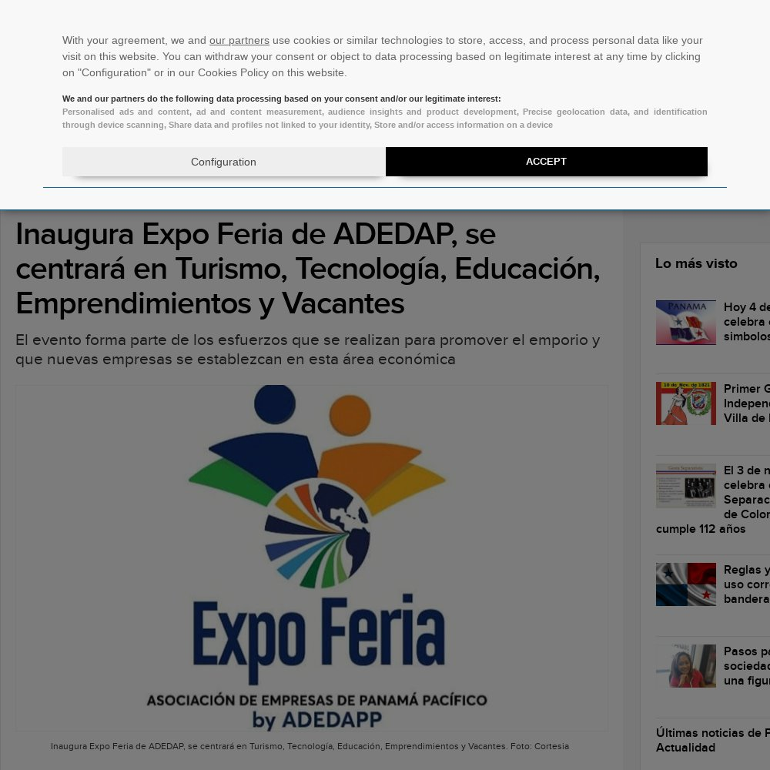
Publicaciones - Web
10 de Octubre
Medio | Radio Panamá
Tipo | Web
Tamaño | 1 página
Valor Publicitario | B/. 1,000.00
Valor Informativo | B/. 4,000.00
Tier | 1
Mención de Marca | Si
Presencia de vocero | Si
Quote de vocero | Si
Favorabilidad mediática | Positiva
https://www.radiopanama.com.pa/noticias/actualidad/inaugura-expo-feria-de-adedap-se-centrara-en-turismo-tecnologia-educacion-emprendimientos-y-vacantes/20201020/nota/4079168.aspx

Slide 3
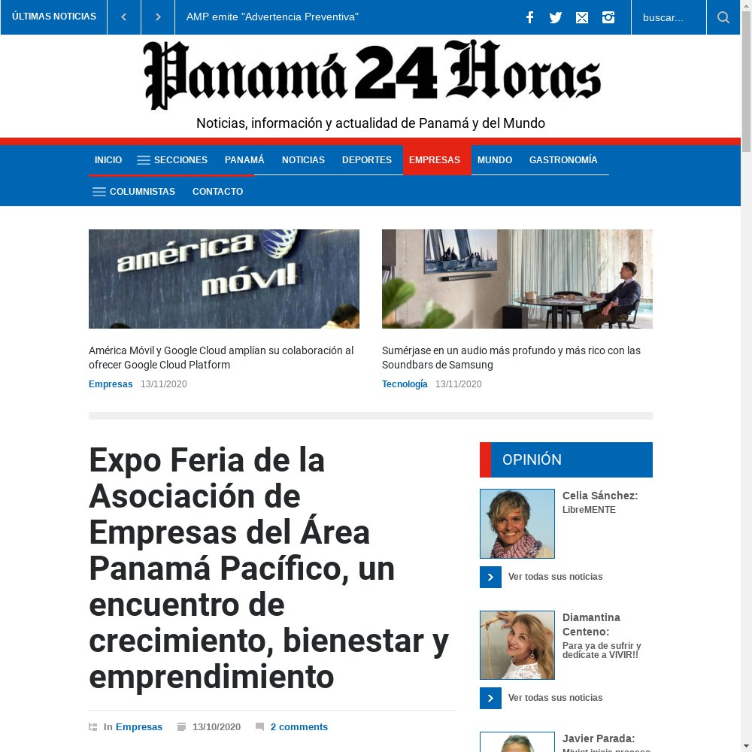
Publicaciones - Web
13 de Octubre
Medio | Panamá 24 Horas
Tipo | Web
Tamaño | 1 página
Valor Publicitario | B/. 750.00
Valor Informativo | B/. 3,000.00
Tier | 3
Mención de Marca | Si
Presencia de vocero | Si
Quote de vocero | Si
Favorabilidad mediática | Positiva
https://www.panama24horas.com.pa/empresas/expo-feria-de-la-asociacion-de-empresas-del-area-panama-pacifico-un-encuentro-de-crecimiento-bienestar-y-emprendimiento/

Slide 4
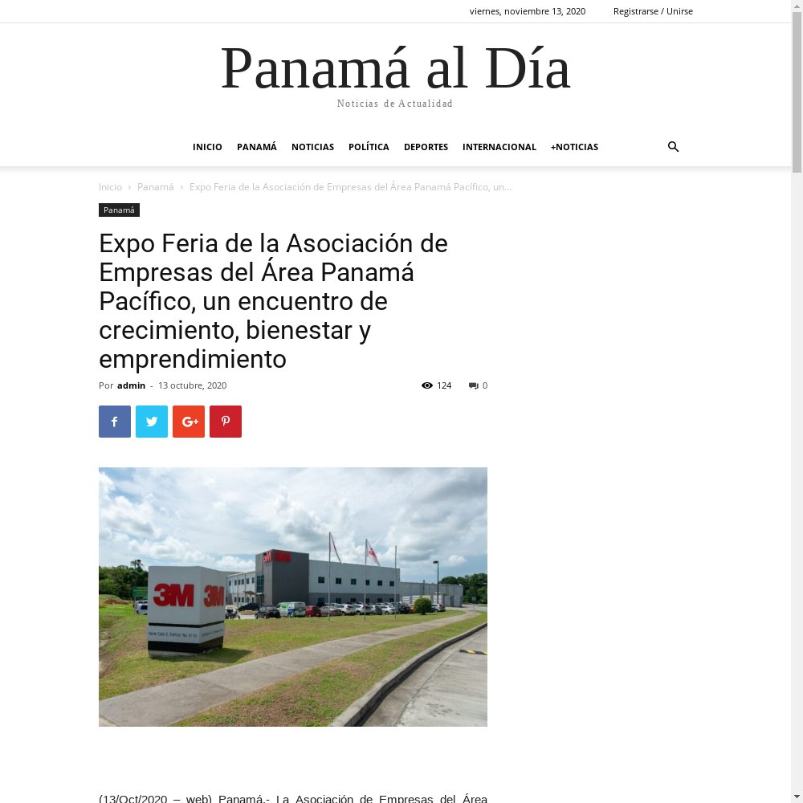
Publicaciones - Web
13 de Octubre
Medio | Panamá al Día
Tipo | Web
Tamaño | 1 página
Valor Publicitario | B/. 750.00
Valor Informativo | B/. 3,000.00
Tier | 3
Mención de Marca | Si
Presencia de vocero | Si
Quote de vocero | Si
Favorabilidad mediática | Positiva
https://panamaaldia.news/expo-feria-de-la-asociacion-de-empresas-del-area-panama-pacifico-un-encuentro-de-crecimiento-bienestar-y-emprendimiento/

Slide 5
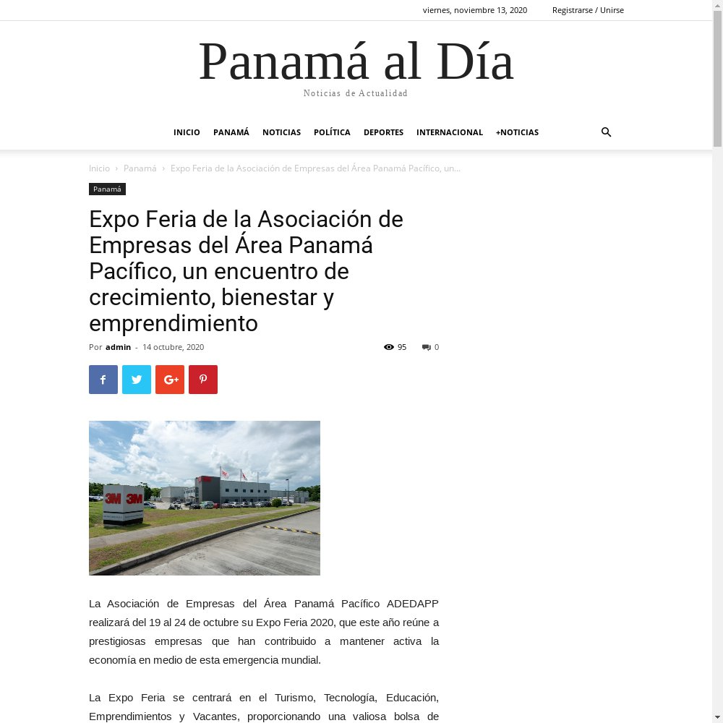
Publicaciones - Web
14 de Octubre
Medio | Panamá al Día
Tipo | Web
Tamaño | 1 página
Valor Publicitario | B/. 750.00
Valor Informativo | B/. 3,000.00
Tier | 3
Mención de Marca | Si
Presencia de vocero | Si
Quote de vocero | Si
Favorabilidad mediática | Positiva
https://panamaaldia.news/expo-feria-de-la-asociacion-de-empresas-del-area-panama-pacifico-un-encuentro-de-crecimiento-bienestar-y-emprendimiento-2/

Slide 6
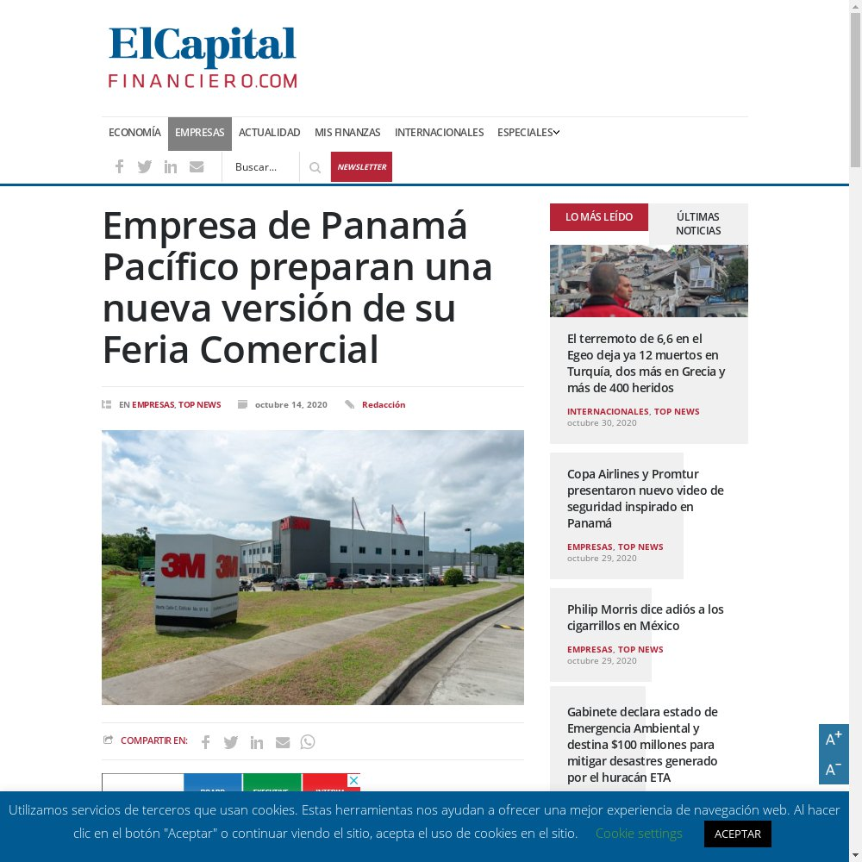
Publicaciones - Web
14 de Octubre
Medio | El Capital Financiero
Tipo | Web
Tamaño | 1 página
Valor Publicitario | B/. 1,000.00
Valor Informativo | B/. 4,000.00
Tier | 1
Mención de Marca | Si
Presencia de vocero | Si
Quote de vocero | Si
Favorabilidad mediática | Positiva
https://elcapitalfinanciero.com/empresa-de-panama-pacifico-preparan-una-nueva-version-de-su-feria-comercial/

Slide 7
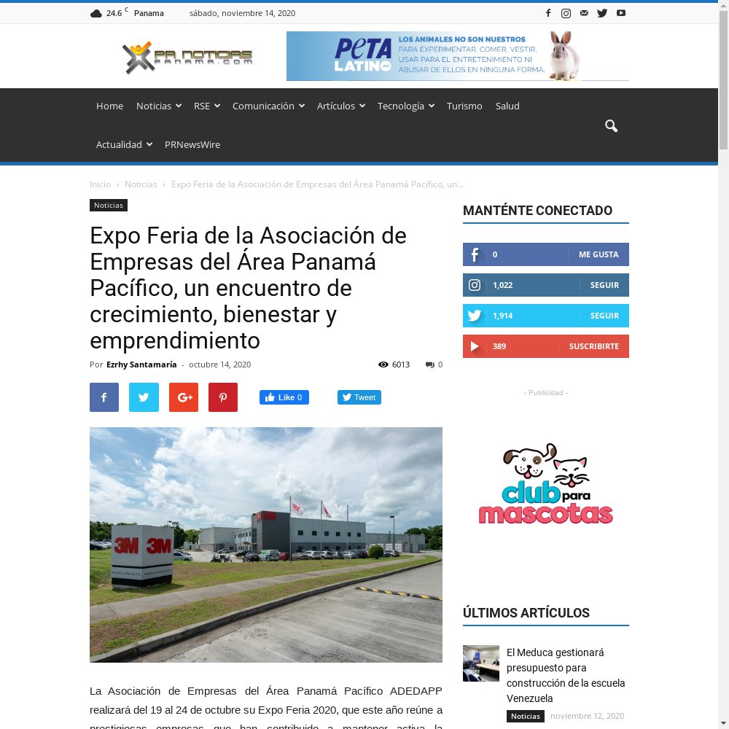
Publicaciones - Web
14 de Octubre
Medio | PR Noticias
Tipo | Web
Tamaño | 1 página
Valor Publicitario | B/. 750.00
Valor Informativo | B/. 3,000.00
Tier | 3
Mención de Marca | Si
Presencia de vocero | Si
Quote de vocero | Si
Favorabilidad mediática | Positiva
http://prnoticiaspanama.com/expo-feria-de-la-asociacion-de-empresas-del-area-panama-pacifico-un-encuentro-de-crecimiento-bienestar-y-emprendimiento/

Slide 8
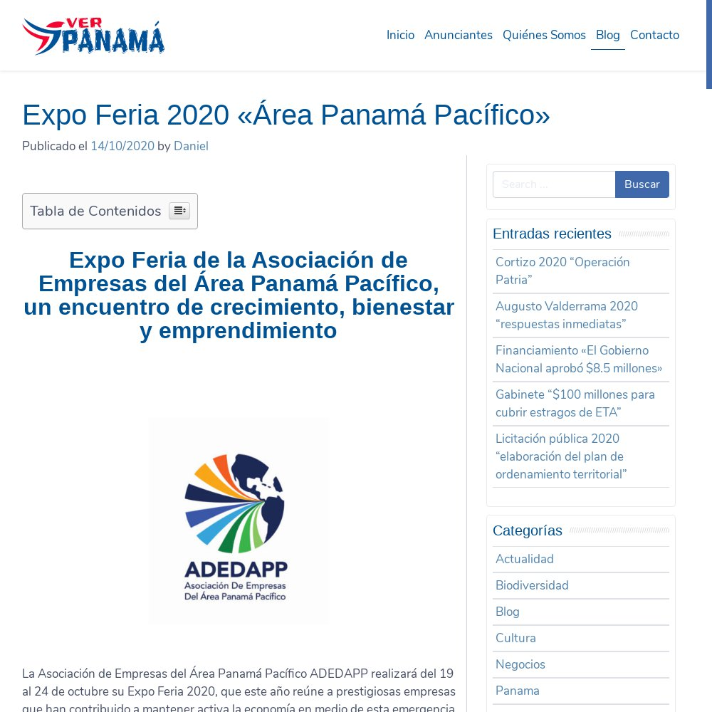
Publicaciones - Web
14 de Octubre
Medio | Ver Panamá
Tipo | Web
Tamaño | 1 página
Valor Publicitario | B/. 750.00
Valor Informativo | B/. 3,000.00
Tier | 3
Mención de Marca | Si
Presencia de vocero | Si
Quote de vocero | Si
Favorabilidad mediática | Positiva
https://verpanama.com/expo-feria-2020-area-panama-pacifico/

Slide 9
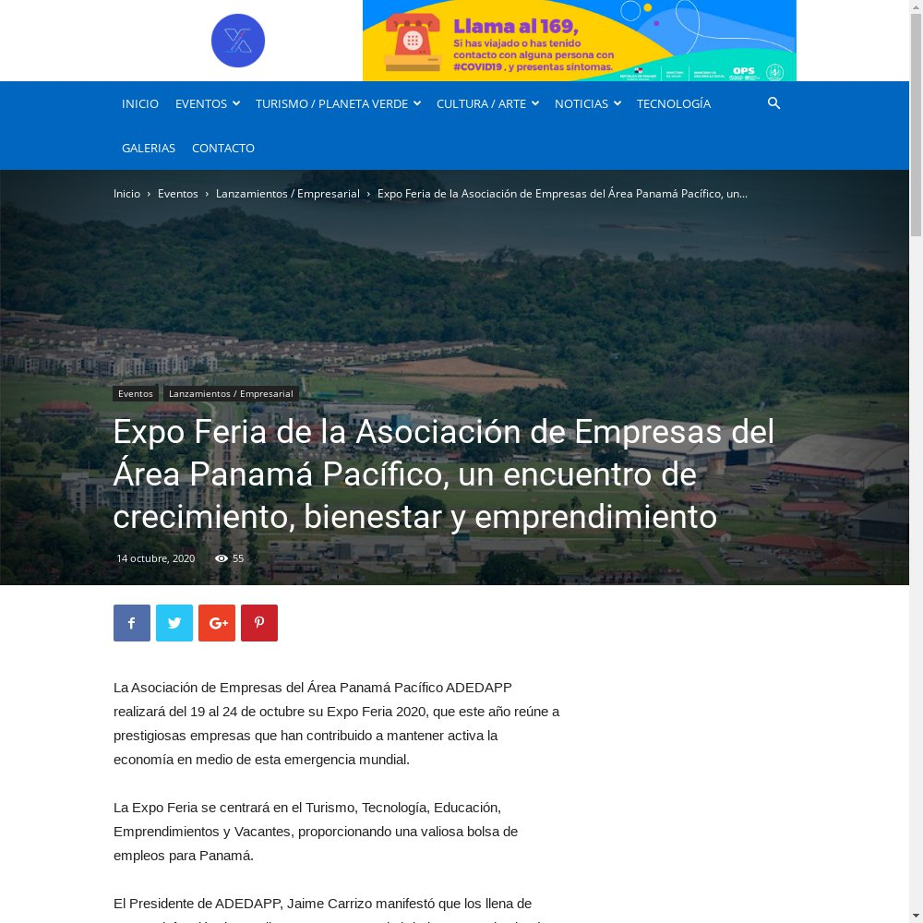
Publicaciones - Web
14 de Octubre
Medio | Xpectativa Pty
Tipo | Web
Tamaño | 1 página
Valor Publicitario | B/. 750.00
Valor Informativo | B/. 3,000.00
Tier | 3
Mención de Marca | Si
Presencia de vocero | Si
Quote de vocero | Si
Favorabilidad mediática | Positiva
https://xpectativapty.com/2020/10/14/expo-feria-de-la-asociacion-de-empresas-del-area-panama-pacifico-un-encuentro-de-crecimiento-bienestar-y-emprendimiento/

Slide 10
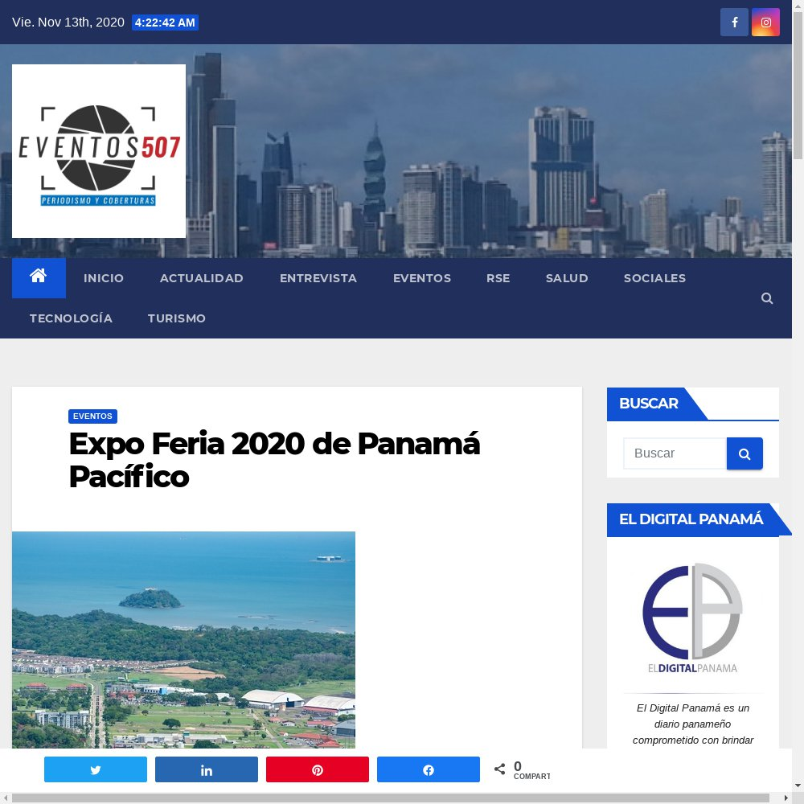
Publicaciones - Web
14 de Octubre
Medio | Eventos 507
Tipo | Web
Tamaño | 1 página
Valor Publicitario | B/. 750.00
Valor Informativo | B/. 3,000.00
Tier | 3
Mención de Marca | Si
Presencia de vocero | Si
Quote de vocero | Si
Favorabilidad mediática | Positiva
https://www.eventos507.com/expo-feria-2020-de-panama-pacifico/

Slide 11
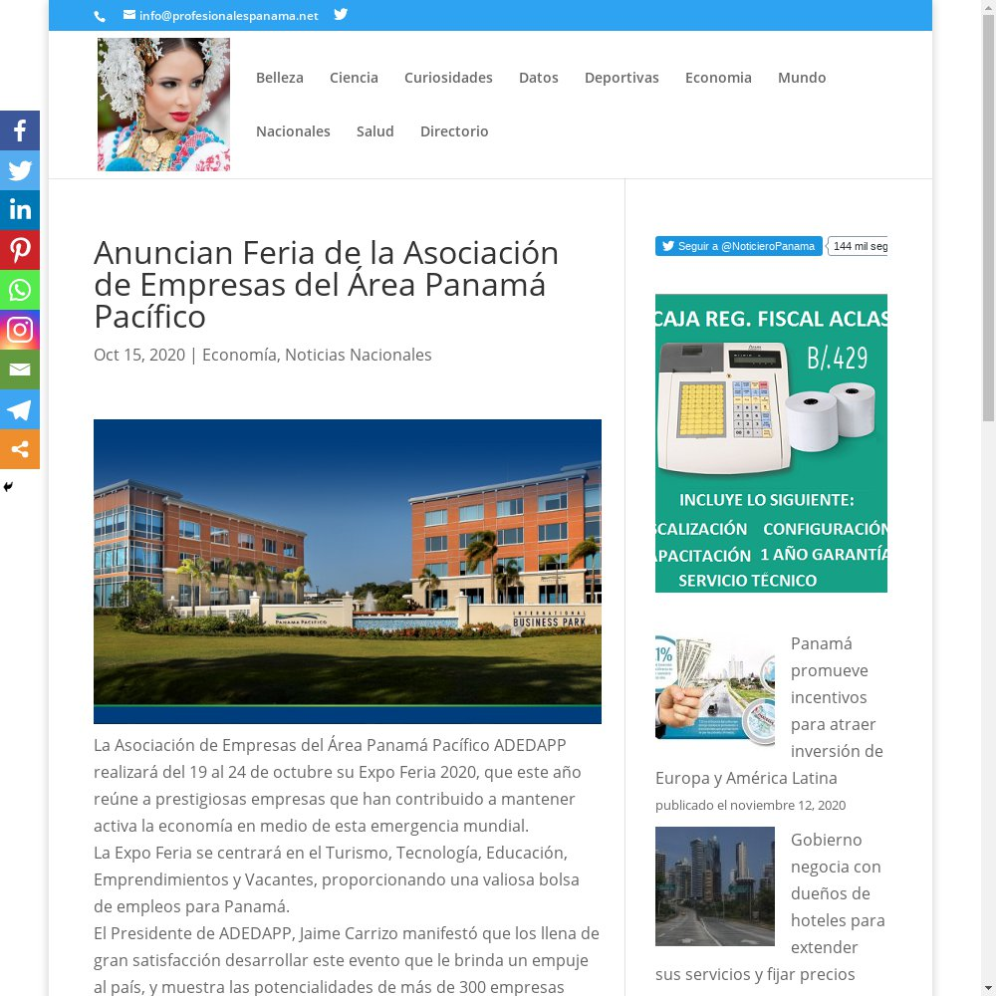
Publicaciones - Web
15 de Octubre
Medio | Profesionales Panamá
Tipo | Web
Tamaño | 1 página
Valor Publicitario | B/. 750.00
Valor Informativo | B/. 3,000.00
Tier | 3
Mención de Marca | Si
Presencia de vocero | Si
Quote de vocero | Si
Favorabilidad mediática | Positiva
https://profesionalespanama.net/nacionales/anuncian-feria-de-la-asociacion-de-empresas-del-area-panama-pacifico/

Slide 12
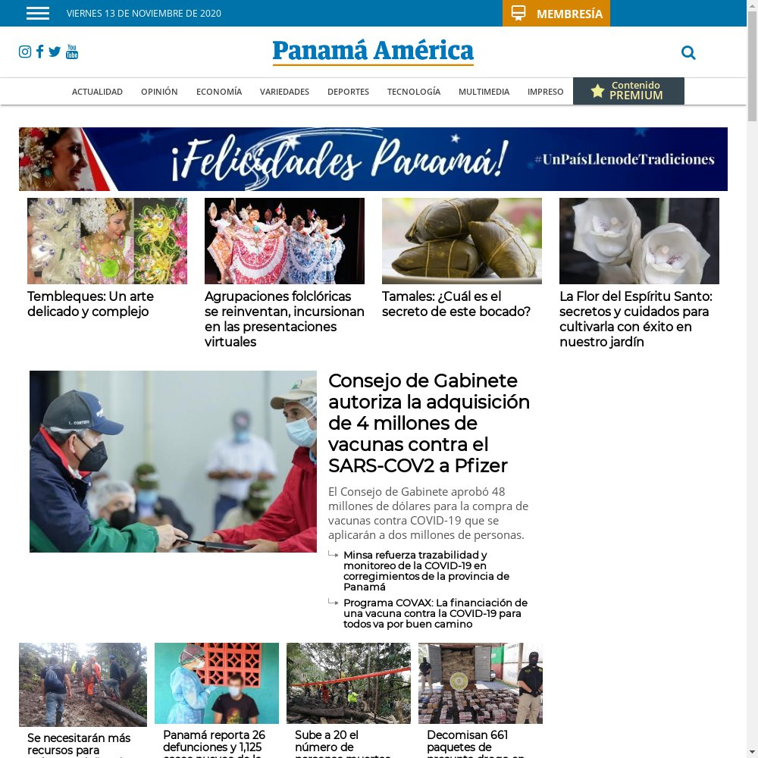
Publicaciones - Web
15 de Octubre
Medio | Panamá América
Tipo | Web
Tamaño | 1 página
Valor Publicitario | B/. 1,000.00
Valor Informativo | B/. 4,000.00
Tier | 1
Mención de Marca | Si
Presencia de vocero | Si
Quote de vocero | Si
Favorabilidad mediática | Positiva
https://www.panamaamerica.com.pa/economia/anuncian-feria-asociacion-empresas-del-area-panama-pacifico-117409

Slide 13

Publicaciones - Televisión
15 de Octubre
Medio | Telemetro
Tipo | Televisión
Tamaño | 128 segundos
Valor Publicitario | B/. 3,910.40
Valor Informativo | B/. 15,641.60
Tier | 1
Mención de Marca | Si
Presencia de vocero | Si
Quote de vocero | Si
Favorabilidad mediática | Positiva
https://www.google.com/doodles/celebrating-claudia-jones

Slide 14
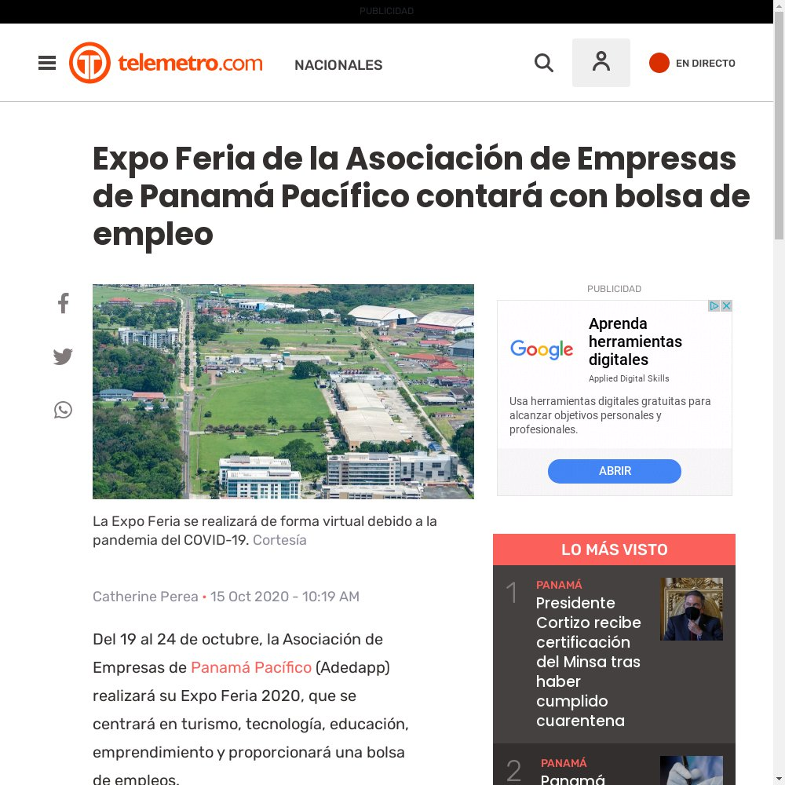
Publicaciones - Web
15 de Octubre
Medio | Telemetro
Tipo | Web
Tamaño | 128 segundos
Valor Publicitario | B/. 1,303.47
Valor Informativo | B/. 5,213.88
Tier | 1
Mención de Marca | Si
Presencia de vocero | Si
Quote de vocero | Si
Favorabilidad mediática | Positiva
https://www.telemetro.com/nacionales/2020/10/15/expo-feria-asociacion-empresas-panama/3348756.html

Slide 15


Publicaciones - Impreso
16 de Octubre
Medio | Panamá América
Tipo | Impreso
Tamaño | 1 página
Valor Publicitario | B/. 2,779.92
Valor Informativo | B/. 11,119.68
Tier | 1
Mención de Marca | Si
Presencia de vocero | Si
Quote de vocero | Si
Favorabilidad mediática | Positiva
https://www.google.com/doodles/celebrating-claudia-jones

Slide 16
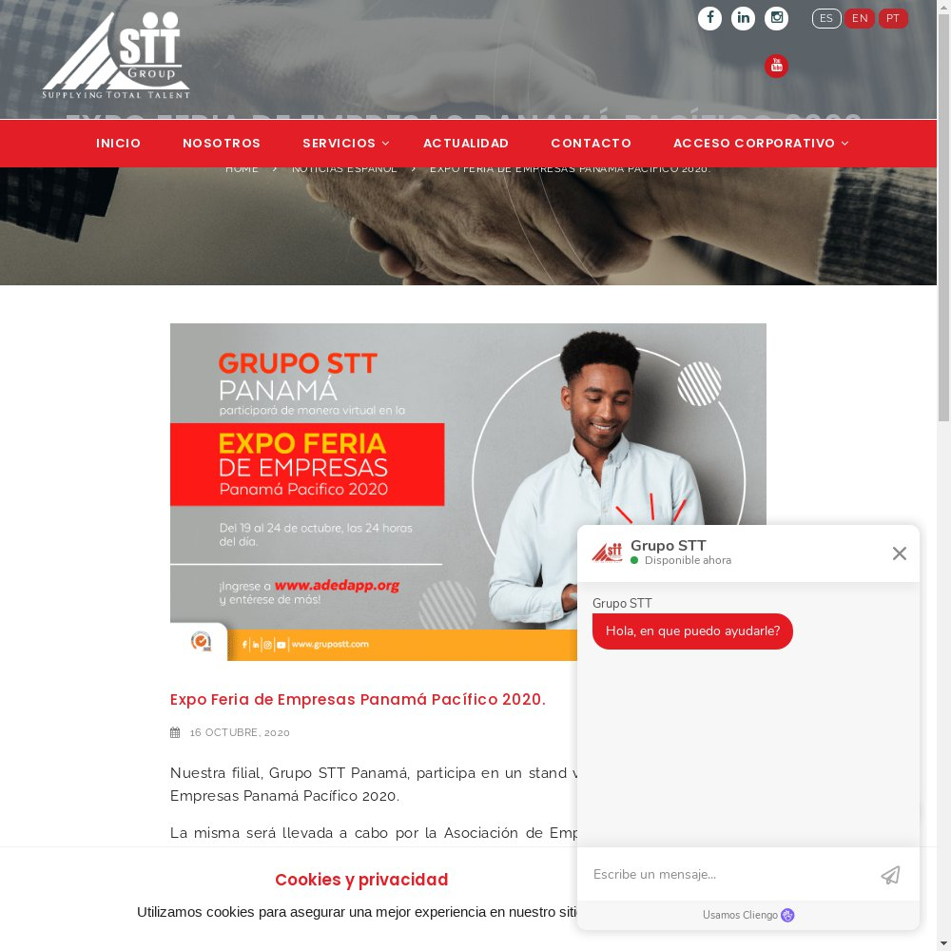
Publicaciones - Web
16 de Octubre
Medio | Grupo STT
Tipo | Web
Tamaño | 1 página
Valor Publicitario | B/. 750.00
Valor Informativo | B/. 3,000.00
Tier | 3
Mención de Marca | Si
Presencia de vocero | Si
Quote de vocero | Si
Favorabilidad mediática | Positiva
https://grupostt.com/2020/10/16/expo-feria-de-empresas-panama-pacifico-2020/

Slide 17
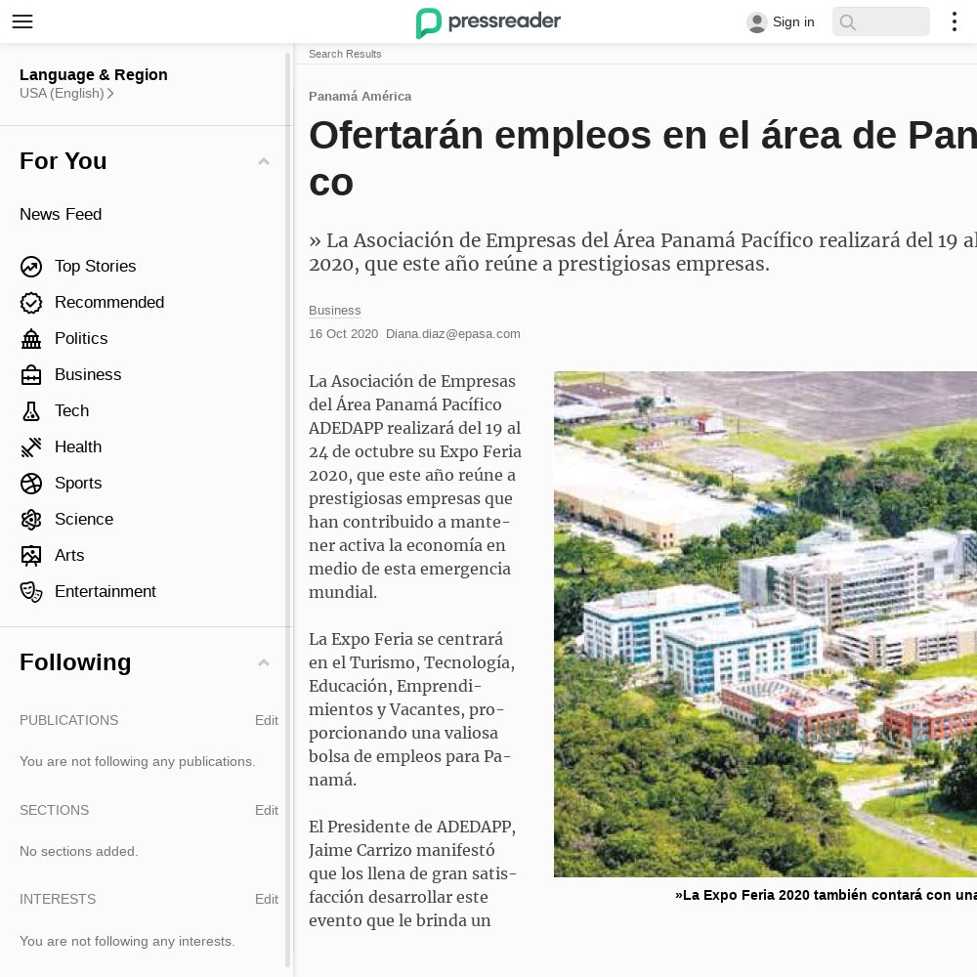
Publicaciones - Web
16 de Octubre
Medio | Press Reader- Panamá América
Tipo | Web
Tamaño | 1 página
Valor Publicitario | B/. 1,000.00
Valor Informativo | B/. 4,000.00
Tier | 1
Mención de Marca | Si
Presencia de vocero | Si
Quote de vocero | Si
Favorabilidad mediática | Positiva
https://www.pressreader.com/panama/panama-america/20201016/281745566866116

Slide 18

Publicaciones - Radio
17 de Octubre
Medio | Radio Panamá
Tipo | Radio
Tamaño | 228 segundos
Valor Publicitario | B/. 243.96
Valor Informativo | B/. 975.84
Tier | 1
Mención de Marca | Si
Presencia de vocero | Si
Quote de vocero | Si
Favorabilidad mediática | Positiva
https://www.google.com/doodles/celebrating-claudia-jones

Slide 19
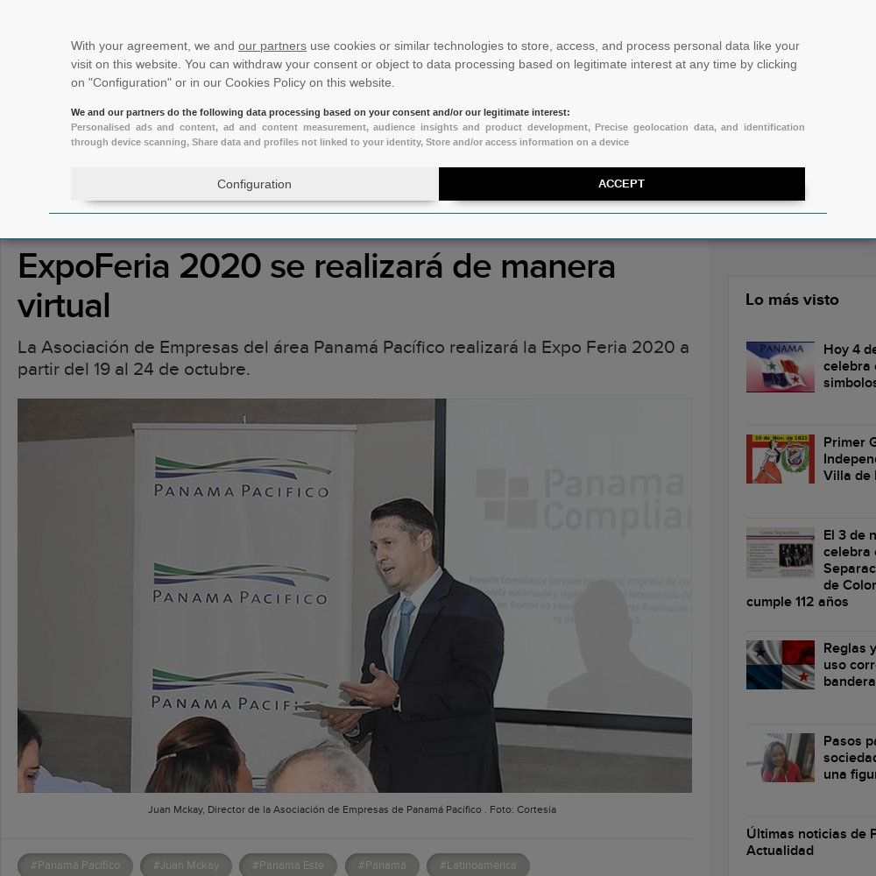
Publicaciones - Web
17 de Octubre
Medio | Radio Panamá
Tipo | Web
Tamaño | 1 página
Valor Publicitario | B/. 1,000.00
Valor Informativo | B/. 4,000.00
Tier | 1
Mención de Marca | Si
Presencia de vocero | Si
Quote de vocero | Si
Favorabilidad mediática | Positiva
https://www.radiopanama.com.pa/noticias/actualidad/expoferia-2020-se-realizara-de-manera-virtual/20201017/nota/4078494.aspx

Slide 20

Publicaciones - Televisión
19 de Octubre
Medio | ECOTV
Tipo | Televisión
Tamaño | 60 segundos
Valor Publicitario | B/. 600.00
Valor Informativo | B/. 2,400.00
Tier | 1
Mención de Marca | Si
Presencia de vocero | Si
Quote de vocero | Si
Favorabilidad mediática | Positiva
https://www.google.com/doodles/celebrating-claudia-jones

Slide 21
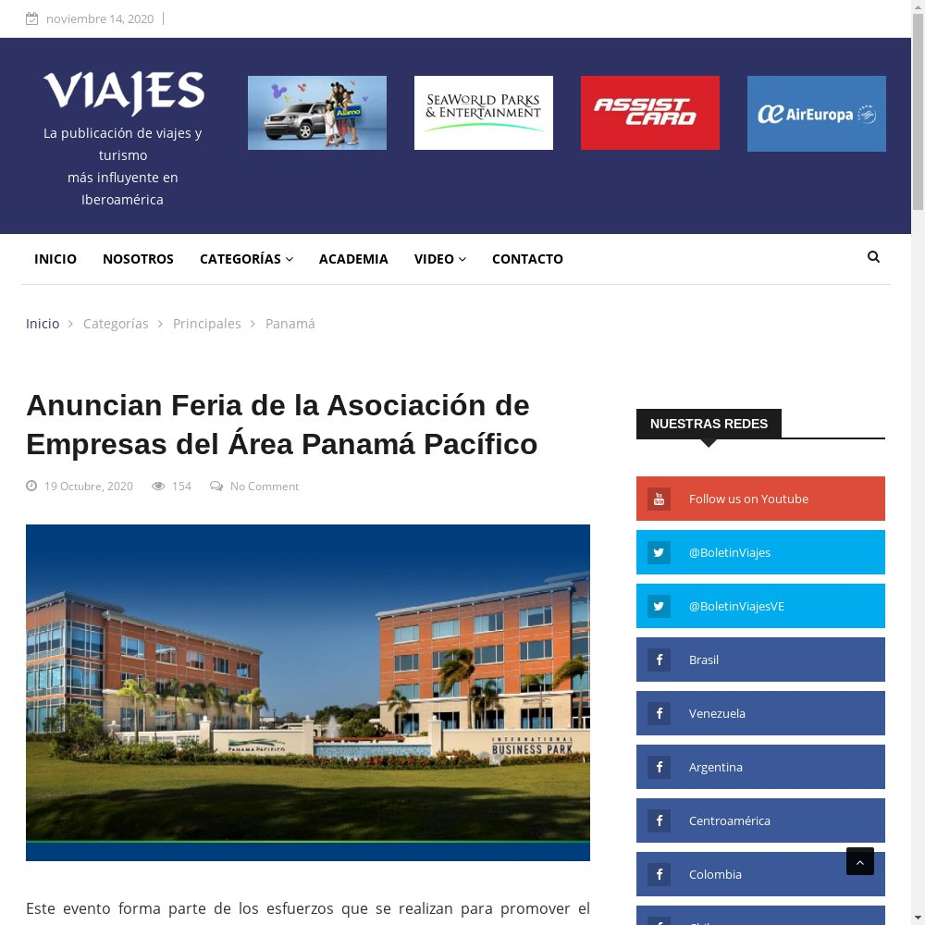
Publicaciones - Web
19 de Octubre
Medio | Viajes Boletín
Tipo | Web
Tamaño | 1 página
Valor Publicitario | B/. 750.00
Valor Informativo | B/. 3,000.00
Tier | 3
Mención de Marca | Si
Presencia de vocero | Si
Quote de vocero | Si
Favorabilidad mediática | Positiva
https://www.viajesboletin.com/categorias/principales/panama/76501-anuncian-feria-de-la-asociacion-de-empresas-del-area-panama-pacifico/

Slide 22
Publicaciones - Televisión
19 de Octubre
Medio | NEXTV
Tipo | Televisión
Tamaño | 245 segundos
Valor Publicitario | B/. 3,675.00
Valor Informativo | B/. 14,700.00
Tier | 1
Mención de Marca | Si
Presencia de vocero | Si
Quote de vocero | Si
Favorabilidad mediática | Positiva
https://www.google.com/doodles/celebrating-claudia-jones

Slide 23
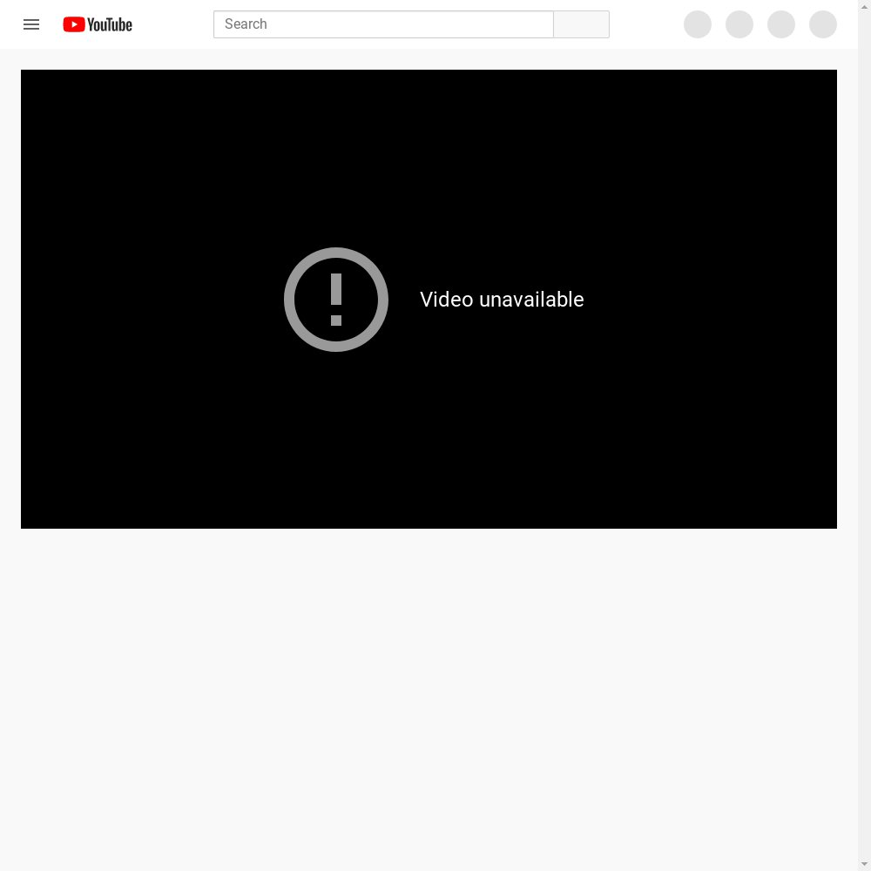
Publicaciones - Web
19 de Octubre
Medio | NEXTV
Tipo | Web
Tamaño | 1 página
Valor Publicitario | B/. 1,225.00
Valor Informativo | B/. 4,900.00
Tier | 1
Mención de Marca | Si
Presencia de vocero | Si
Quote de vocero | Si
Favorabilidad mediática | Positiva
https://www.youtube.com/watch?v=mNC2lC4ALFY

Slide 24
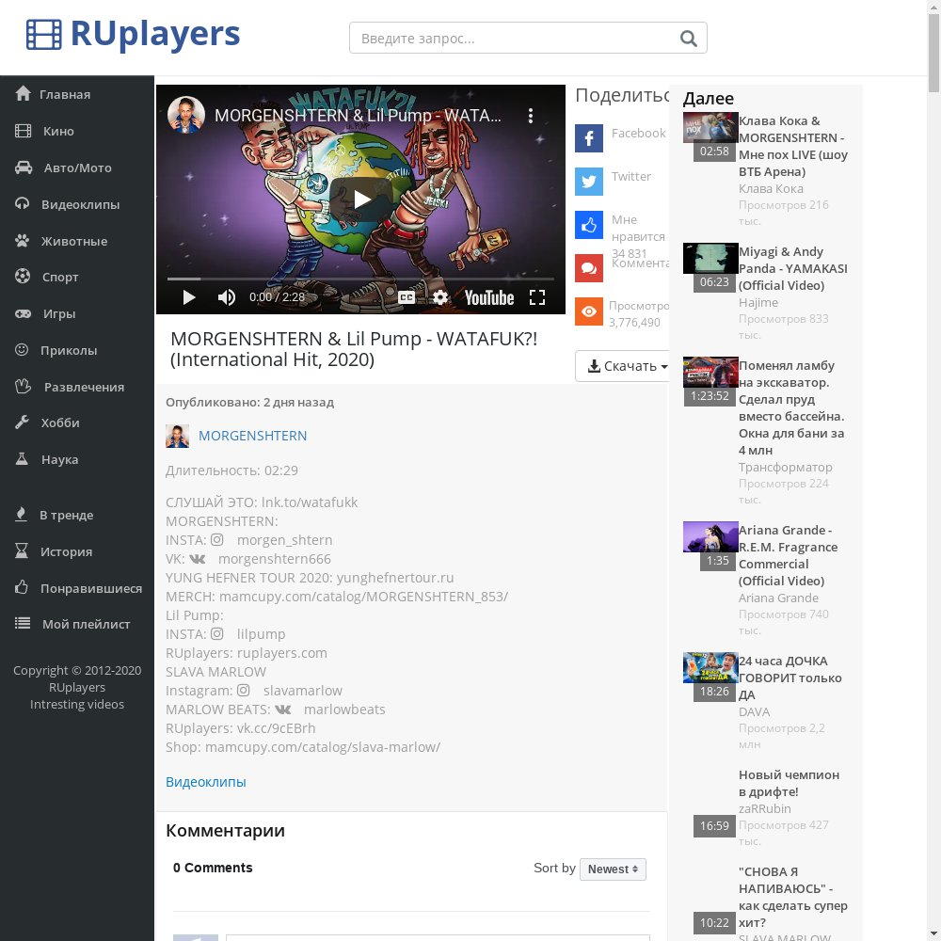
Publicaciones - Web
19 de Octubre
Medio | NEXTV
Tipo | Web
Tamaño | 1 página
Valor Publicitario | B/. 1,225.00
Valor Informativo | B/. 4,900.00
Tier | 1
Mención de Marca | Si
Presencia de vocero | Si
Quote de vocero | Si
Favorabilidad mediática | Positiva
https://nexnoticias.ruplayers.com/04B6ltCmaHGAfo0/entrevista-a-jaime-carrizo-presidente-de-la-asoc-adedapp.html

Slide 25
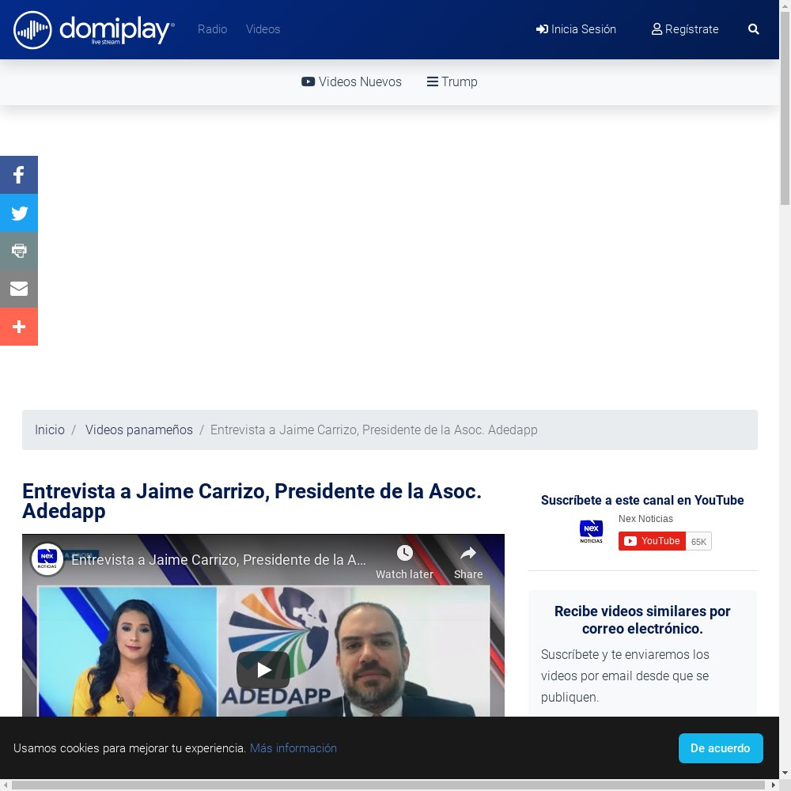
Publicaciones - Web
19 de Octubre
Medio | NEXTV
Tipo | Web
Tamaño | 1 página
Valor Publicitario | B/. 1,225.00
Valor Informativo | B/. 4,900.00
Tier | 1
Mención de Marca | Si
Presencia de vocero | Si
Quote de vocero | Si
Favorabilidad mediática | Positiva
https://pa.domiplay.net/video/entrevista-a-jaime-carrizo-presidente-19-10-20-nex-mnclfy

Slide 26
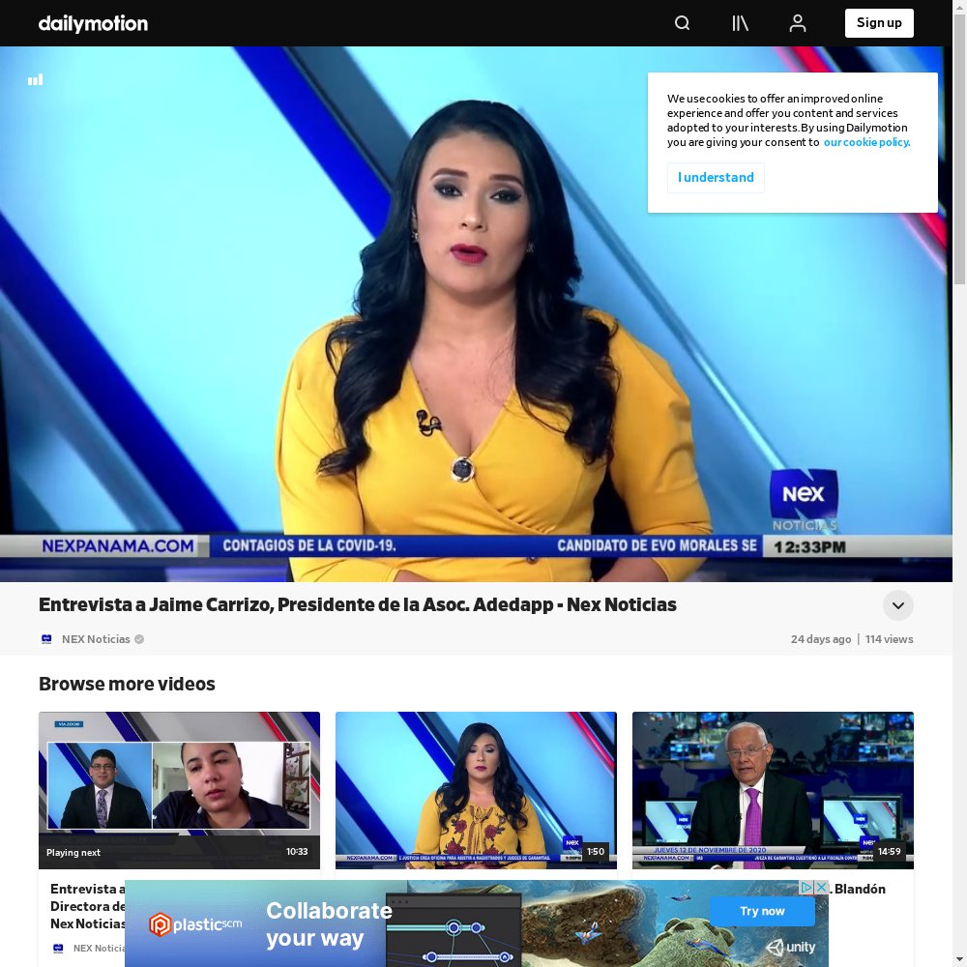
Publicaciones - Web
19 de Octubre
Medio | NEXTV
Tipo | Web
Tamaño | 1 página
Valor Publicitario | B/. 1,225.00
Valor Informativo | B/. 4,900.00
Tier | 1
Mención de Marca | Si
Presencia de vocero | Si
Quote de vocero | Si
Favorabilidad mediática | Positiva
https://www.dailymotion.com/video/x7wxvej

Slide 27

Publicaciones - Televisión
19 de Octubre
Medio | TVN
Tipo | Televisión
Tamaño | 65 segundos
Valor Publicitario | B/. 1,985.75
Valor Informativo | B/. 7,943.00
Tier | 1
Mención de Marca | Si
Presencia de vocero | Si
Quote de vocero | Si
Favorabilidad mediática | Positiva
https://www.google.com/doodles/celebrating-claudia-jones

Slide 28
Publicaciones - Televisión
19 de Octubre
Medio | ECOTV
Tipo | Televisión
Tamaño | 60 segundos
Valor Publicitario | B/. 600.00
Valor Informativo | B/. 2,400.00
Tier | 1
Mención de Marca | Si
Presencia de vocero | Si
Quote de vocero | Si
Favorabilidad mediática | Positiva
https://www.google.com/doodles/celebrating-claudia-jones

Slide 29
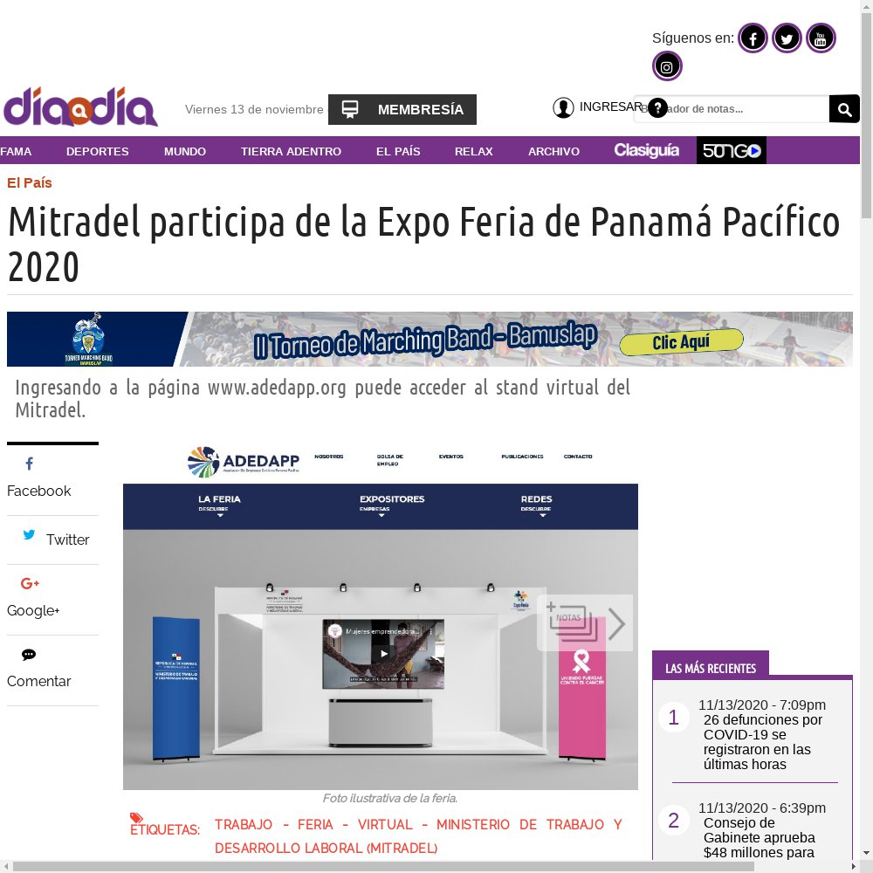
Publicaciones - Web
20 de Octubre
Medio | Día a Día
Tipo | Web
Tamaño | 1 página
Valor Publicitario | B/. 750.00
Valor Informativo | B/. 3,000.00
Tier | 3
Mención de Marca | Si
Presencia de vocero | Si
Quote de vocero | Si
Favorabilidad mediática | Positiva
https://www.diaadia.com.pa/el-pais/mitradel-participa-de-la-expo-feria-de-panama-pacifico-2020-371552

Slide 30
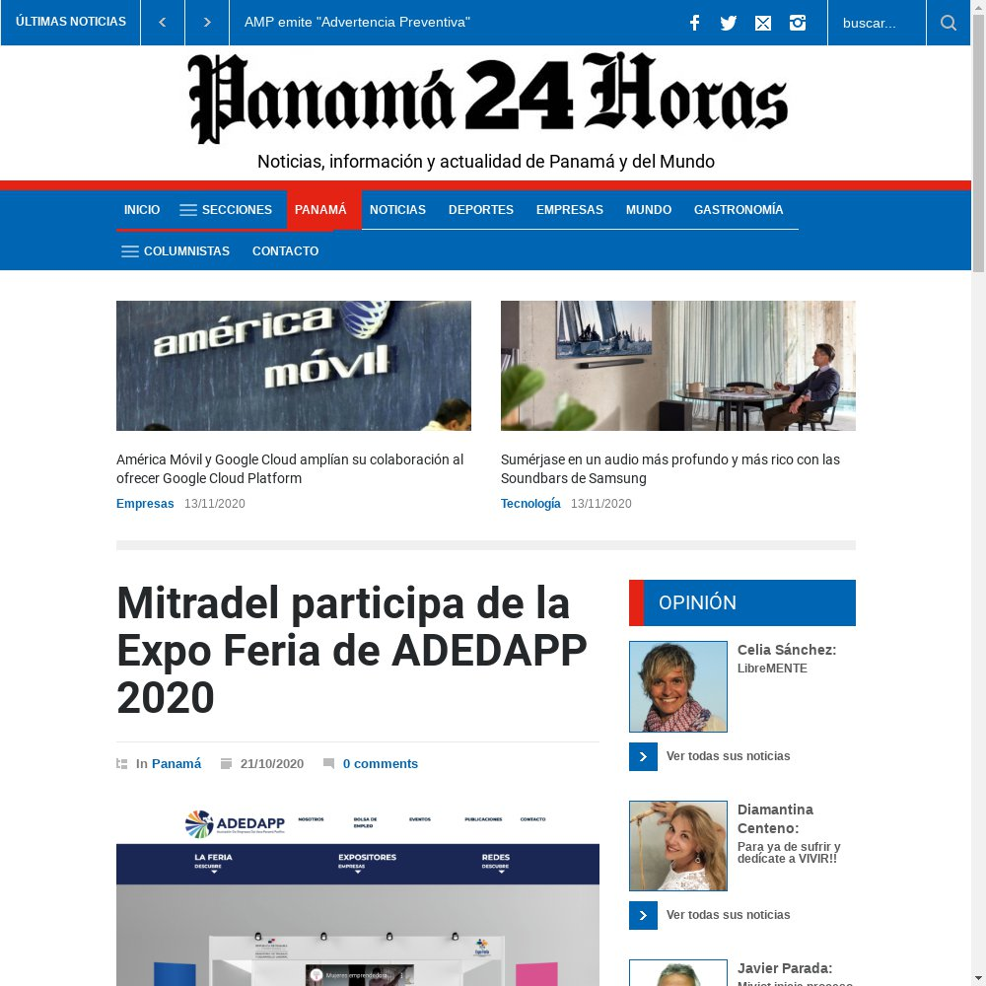
Publicaciones - Web
21 de Octubre
Medio | Panamá 24 Horas
Tipo | Web
Tamaño | 1 página
Valor Publicitario | B/. 750.00
Valor Informativo | B/. 3,000.00
Tier | 3
Mención de Marca | Si
Presencia de vocero | Si
Quote de vocero | Si
Favorabilidad mediática | Positiva
https://www.panama24horas.com.pa/panama/mitradel-participa-de-la-expo-feria-de-adedapp-2020/

Slide 31

Publicaciones - Radio
22 de Octubre
Medio | La Exitosa
Tipo | Radio
Tamaño | 900 segundos
Valor Publicitario | B/. 963.00
Valor Informativo | B/. 3,852.00
Tier | 1
Mención de Marca | Si
Presencia de vocero | Si
Quote de vocero | Si
Favorabilidad mediática | Positiva
https://www.google.com/doodles/celebrating-claudia-jones

Slide 32
Publicaciones - Televisión
23 de Octubre
Medio | NEXTV
Tipo | Televisión
Tamaño | 316 segundos
Valor Publicitario | B/. 4,740.00
Valor Informativo | B/. 18,960.00
Tier | 1
Mención de Marca | Si
Presencia de vocero | Si
Quote de vocero | Si
Favorabilidad mediática | Positiva
https://www.google.com/doodles/celebrating-claudia-jones

Slide 33
Publicaciones - Web
23 de Octubre
Medio | NEXTV
Tipo | Web
Tamaño | 316 segundos
Valor Publicitario | B/. 1,580.00
Valor Informativo | B/. 6,320.00
Tier | 1
Mención de Marca | Si
Presencia de vocero | Si
Quote de vocero | Si
Favorabilidad mediática | Positiva
https://youtu.be/PjSh3QbfyX4

Slide 34
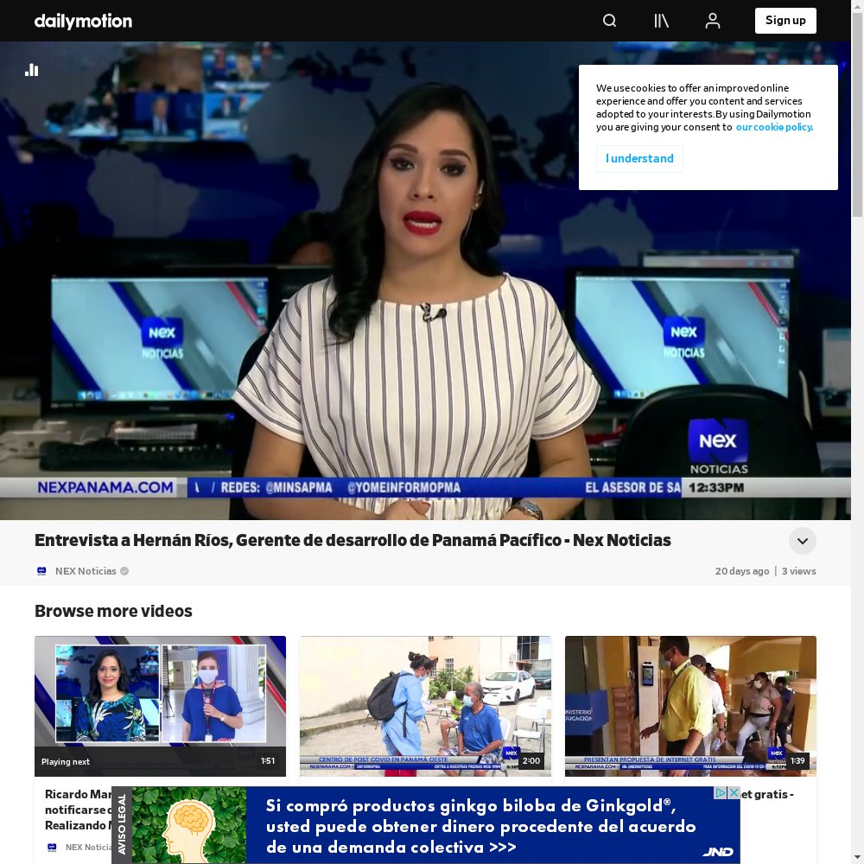
Publicaciones - Web
23 de Octubre
Medio | NEXTV
Tipo | Web
Tamaño | 316 segundos
Valor Publicitario | B/. 1,580.00
Valor Informativo | B/. 6,320.00
Tier | 1
Mención de Marca | Si
Presencia de vocero | Si
Quote de vocero | Si
Favorabilidad mediática | Positiva
https://www.dailymotion.com/video/x7x1m8f

Slide 35
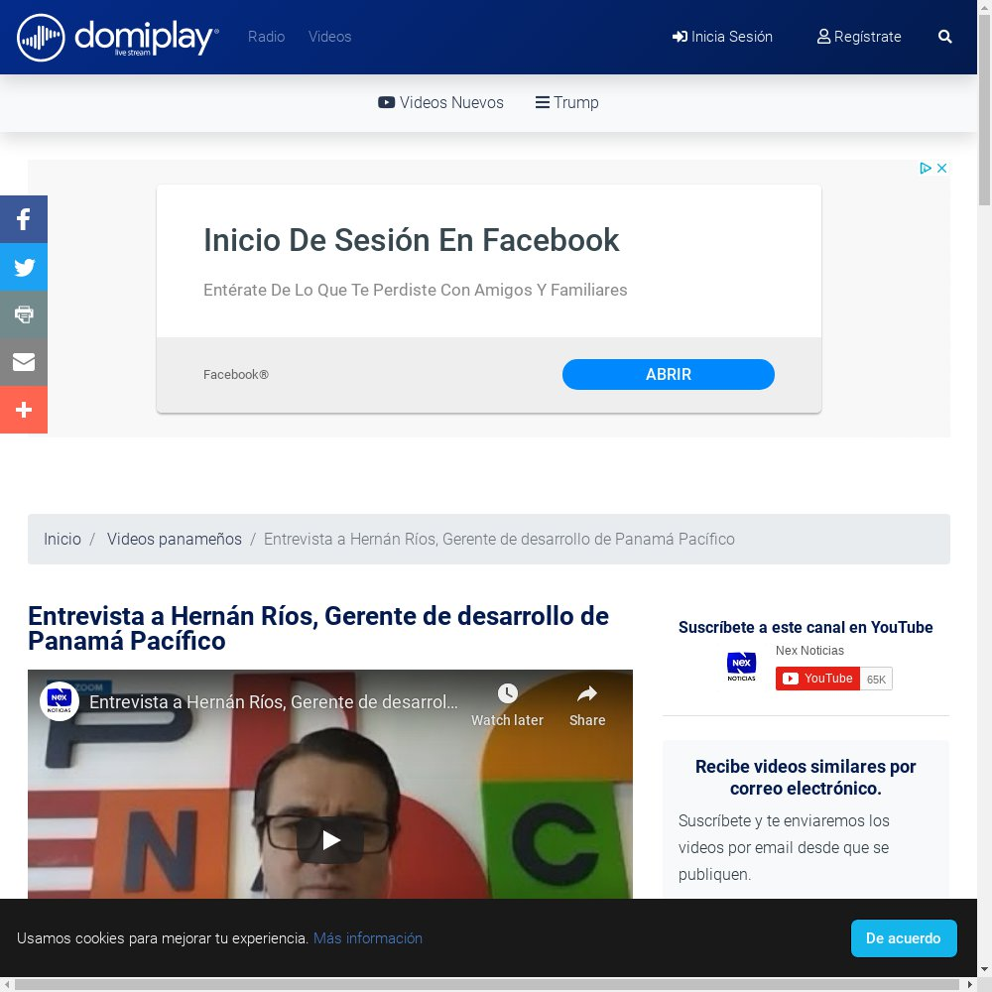
Publicaciones - Web
23 de Octubre
Medio | NEXTV
Tipo | Web
Tamaño | 316 segundos
Valor Publicitario | B/. 1,580.00
Valor Informativo | B/. 6,320.00
Tier | 1
Mención de Marca | Si
Presencia de vocero | Si
Quote de vocero | Si
Favorabilidad mediática | Positiva
https://pa.domiplay.net/video/entrevista-a-hernan-rios-gerente-23-10-20-nex-pjsyx4

Slide 36
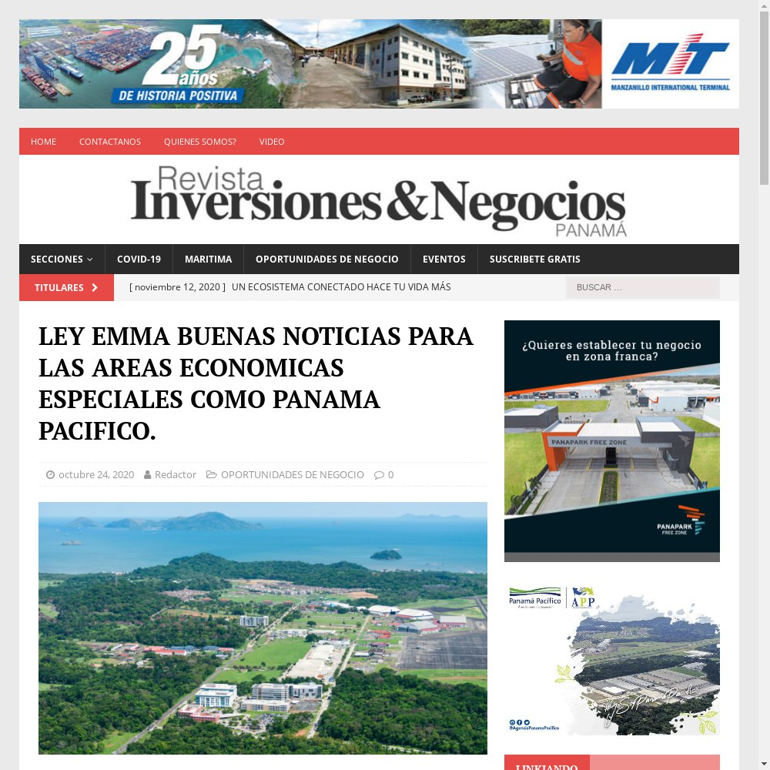
Publicaciones - Web
24 de Octubre
Medio | Revista Inversiones y Negocios
Tipo | Web
Tamaño | 1 página
Valor Publicitario | B/. 1,000.00
Valor Informativo | B/. 4,000.00
Tier | 1
Mención de Marca | Si
Presencia de vocero | Si
Quote de vocero | Si
Favorabilidad mediática | Positiva
https://www.revistainversionesynegocios.com/2020/10/24/ley-emma-buenas-noticias-para-las-areas-economicas-especiales-como-panama-pacifico/#~text=LEY%20EMMA%20BUENAS%20NOTICIAS%20PARA%20LAS%20AREAS%20ECONOMICAS%20ESPECIALES%20COMO%20PANAMA%20PACIFICO.,-octubre%2024%2C%202020&text=La%20reci%C3%A9n%20sancionada%20Ley%20EMMA,manufactura%2C%20ha%20generado%20muchas%20expectativas.

Slide 37
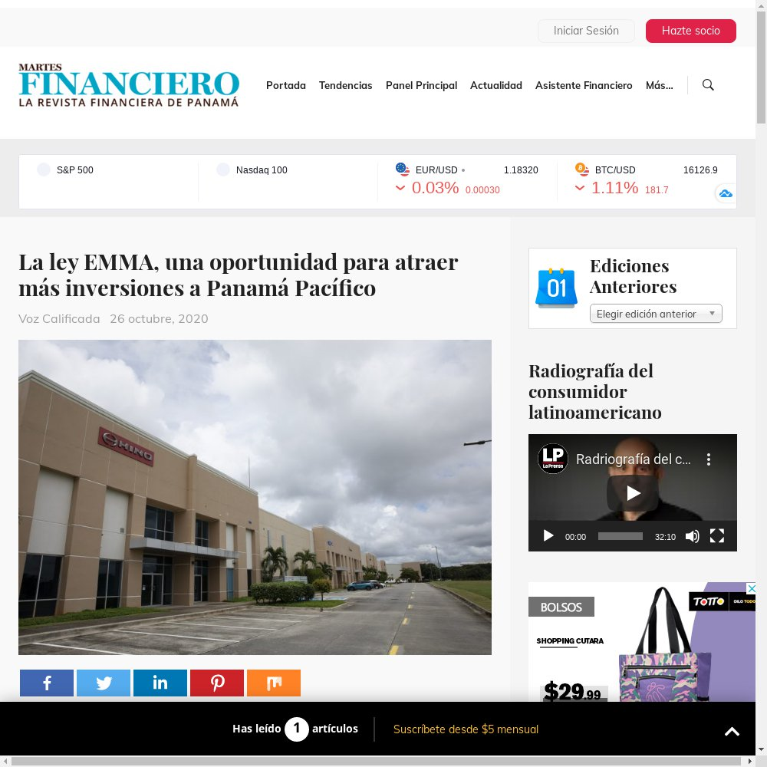
Publicaciones - Web
27 de Octubre
Medio | Martes Financiero
Tipo | Web
Tamaño | 1 página
Valor Publicitario | B/. 1,000.00
Valor Informativo | B/. 4,000.00
Tier | 1
Mención de Marca | Si
Presencia de vocero | Si
Quote de vocero | Si
Favorabilidad mediática | Positiva
https://www.martesfinanciero.com/voz-calificada/la-ley-emma-una-oportunidad-para-atraer-mas-inversiones-a-panama-pacifico/

Slide 38
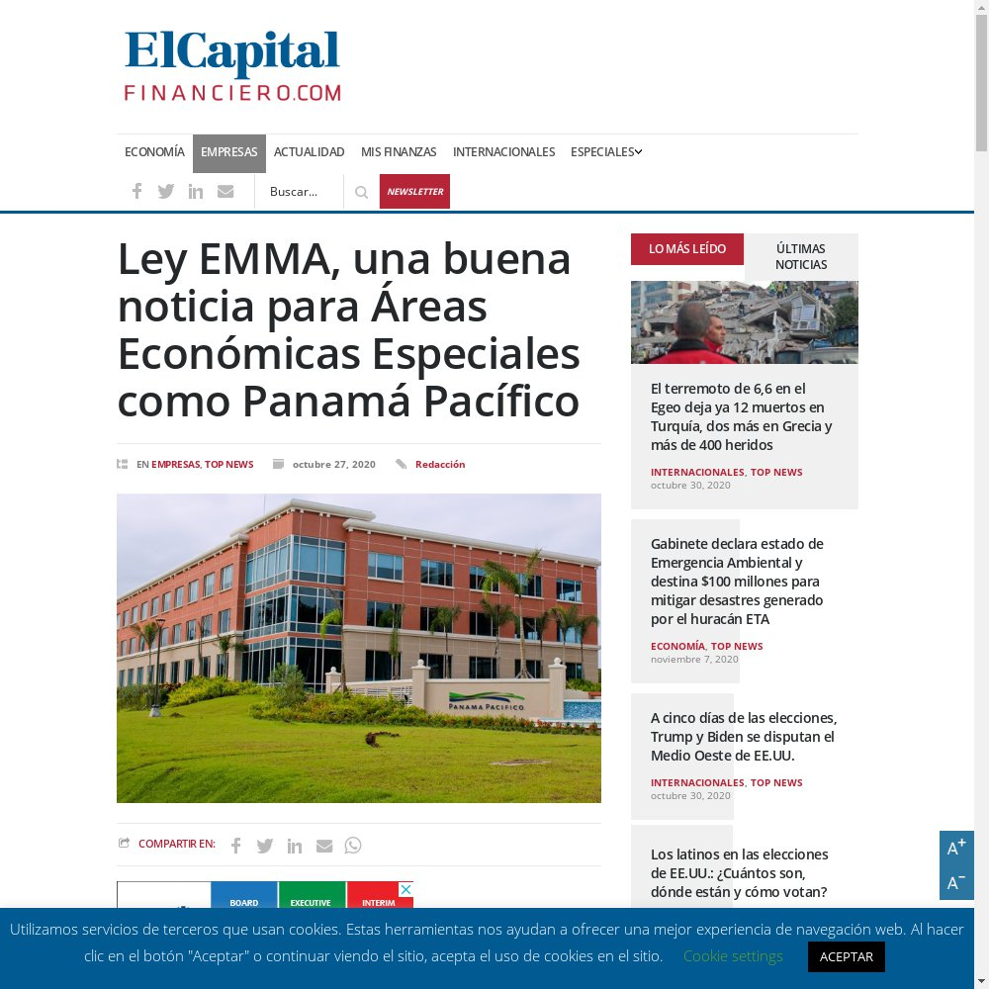
Publicaciones - Web
27 de Octubre
Medio | El Capital Financiero
Tipo | Web
Tamaño | 1 página
Valor Publicitario | B/. 1,000.00
Valor Informativo | B/. 4,000.00
Tier | 1
Mención de Marca | Si
Presencia de vocero | Si
Quote de vocero | Si
Favorabilidad mediática | Positiva
https://elcapitalfinanciero.com/ley-emma-una-buena-noticia-para-areas-economicas-especiales-como-panama-pacifico/#~text=Ley%20EMMA%2C%20una%20buena%20noticia%20para%20%C3%81reas%20Econ%C3%B3micas%20Especiales%20como%20Panam%C3%A1%20Pac%C3%ADfico,-En%20Empresas%2C%20Top&text=Compartir%20en%3A&text=La%20ley%20refuerza%20el%20establecimiento,desarrollo%20de%20la%20industria%20manufacturera.

Slide 39

Publicaciones - Impreso
28 de Octubre
Medio | Metro Libre
Tipo | Impreso
Tamaño | 2Cx 10"
Valor Publicitario | B/. 644.38
Valor Informativo | B/. 2,577.52
Tier | 1
Mención de Marca | Si
Presencia de vocero | Si
Quote de vocero | Si
Favorabilidad mediática | Positiva
https://www.google.com/doodles/celebrating-claudia-jones

Slide 40
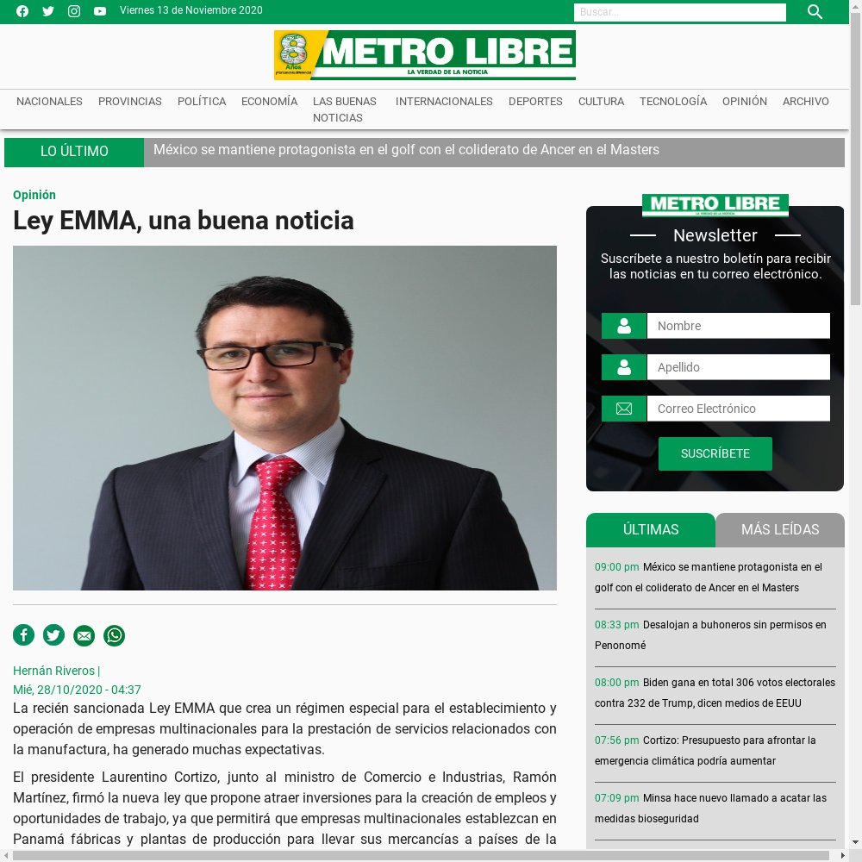
Publicaciones - Web
28 de Octubre
Medio | Metro Libre
Tipo | Web
Tamaño | 1 página
Valor Publicitario | B/. 1,000.00
Valor Informativo | B/. 4,000.00
Tier | 1
Mención de Marca | Si
Presencia de vocero | Si
Quote de vocero | Si
Favorabilidad mediática | Positiva
https://www.metrolibre.com/opini%C3%B3n/185434-ley-emma-una-buena-noticia.html

Slide 41

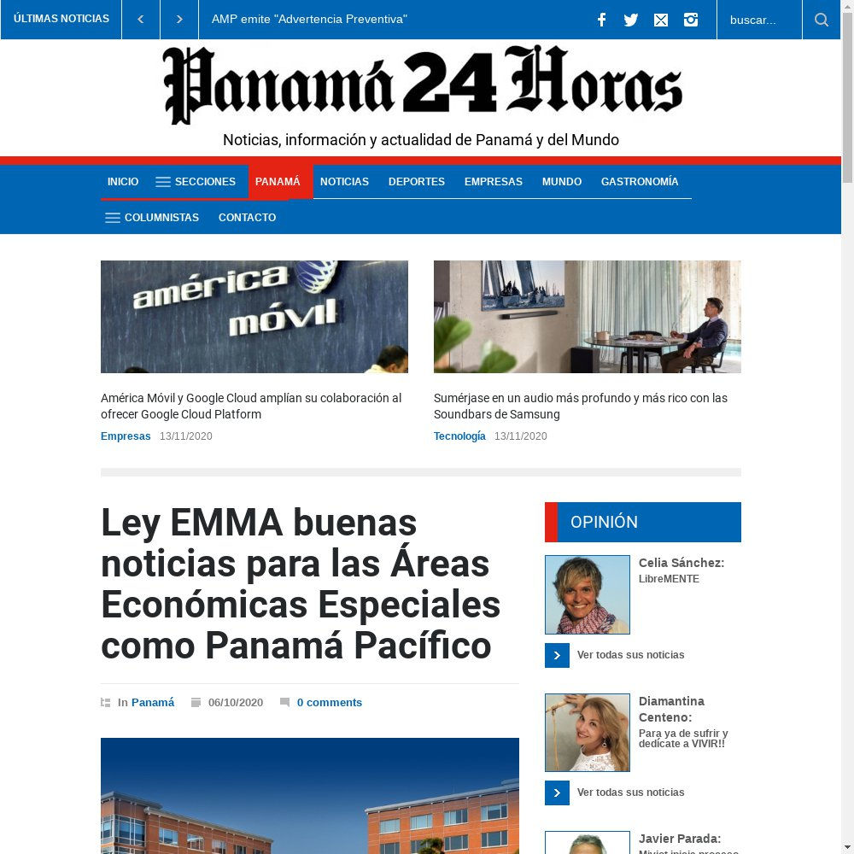
Publicaciones - Twitter
06 de Octubre
Medio | Panamá 24 Horas
Tipo | Twitter
Tamaño | 1 post
Valor Publicitario | B/. 500.00
Valor Informativo | B/. 2,000.00
Tier | 3
Mención de Marca | Si
Presencia de vocero | Si
Quote de vocero | Si
Favorabilidad mediática | Positiva
http://www.panama24horas.com.pa/panama/ley-emma-buenas-noticias-para-las-areas-economicas-especiales-como-panama-pacifico/?utm_source=feedburner&utm_medium=twitter&utm_campaign=Feed%3A+Panama24Horas+%28Panama24Horas+-+Noticias+e+Informaci%C3%B3n+de+Panam%C3%A1+y+el+Mundo%29

Slide 42

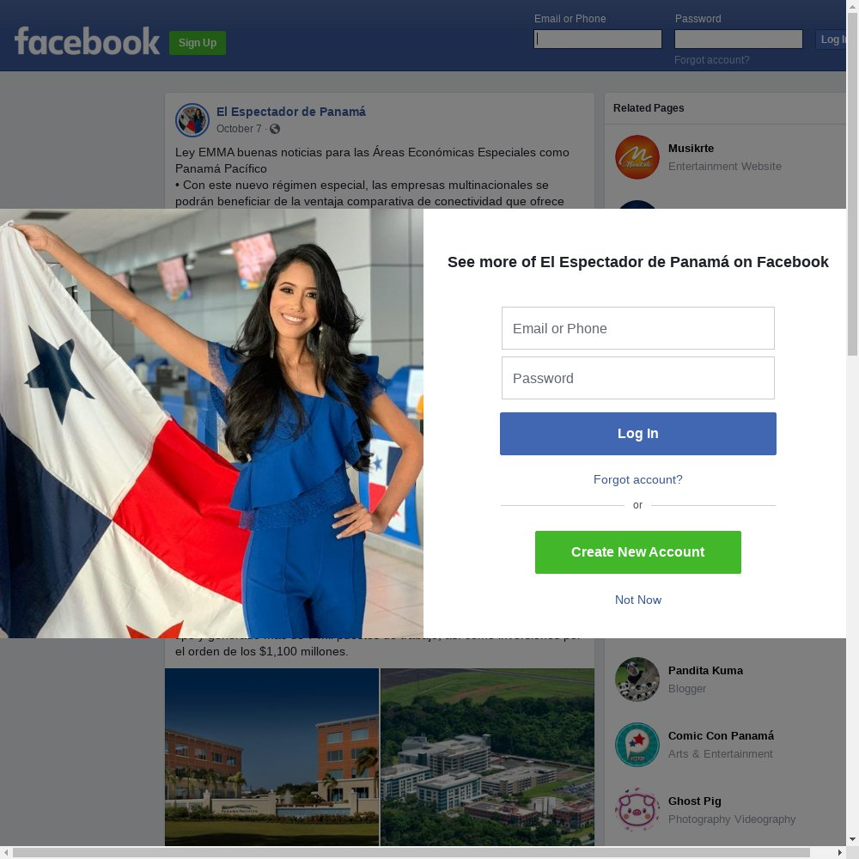
Publicaciones - Facebook
07 de Octubre
Medio | El Espectador
Tipo | Facebook
Tamaño | 1 post
Valor Publicitario | B/. 500.00
Valor Informativo | B/. 2,000.00
Tier | 1
Mención de Marca | Si
Presencia de vocero | Si
Quote de vocero | Si
Favorabilidad mediática | Positiva
https://www.facebook.com/elespectadordepanama/posts/10157714953511169/

Slide 43
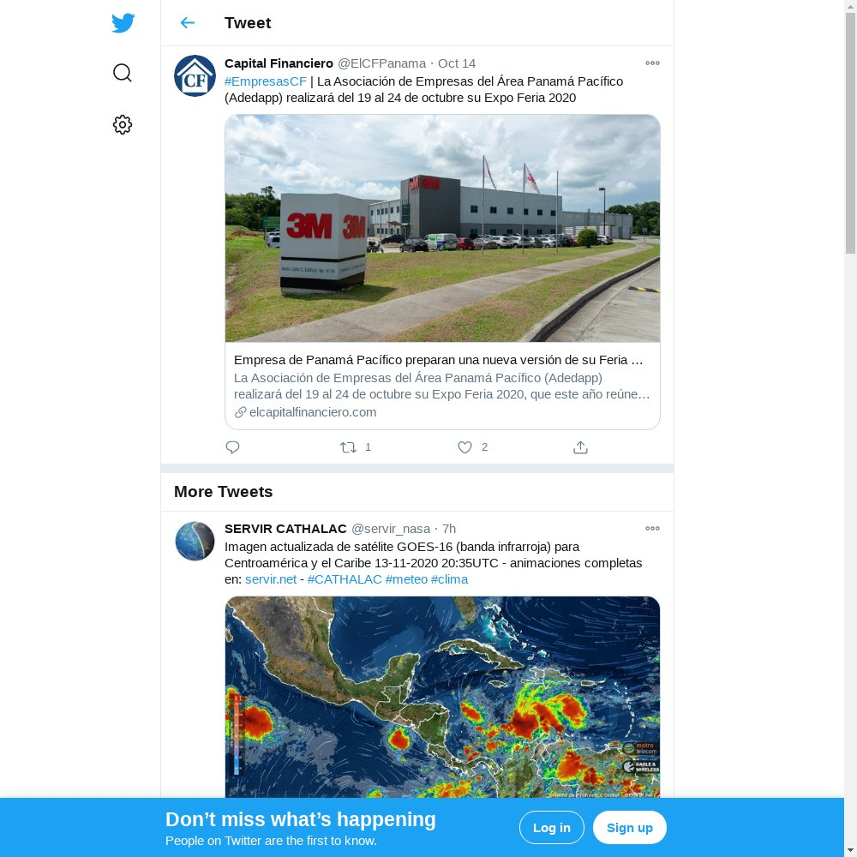
Publicaciones - Twitter
14 de Octubre
Medio | El Capital Financiero
Tipo | Twitter
Tamaño | 1 post
Valor Publicitario | B/. 500.00
Valor Informativo | B/. 2,000.00
Tier | 1
Mención de Marca | Si
Presencia de vocero | Si
Quote de vocero | Si
Favorabilidad mediática | Positiva
https://twitter.com/ElCFPanama/status/1316409889393123330?s=20

Slide 44
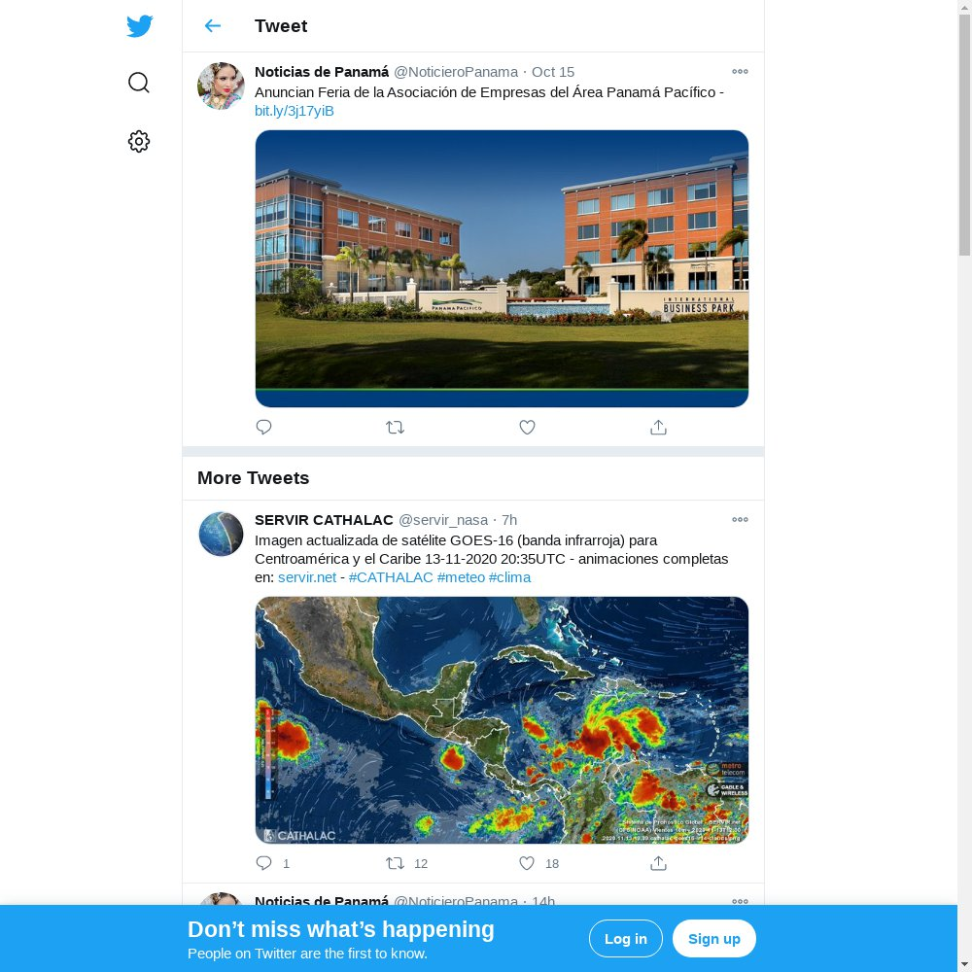
Publicaciones - Twitter
15 de Octubre
Medio | Noticiero Panamá
Tipo | Twitter
Tamaño | 1 post
Valor Publicitario | B/. 500.00
Valor Informativo | B/. 2,000.00
Tier | 3
Mención de Marca | Si
Presencia de vocero | Si
Quote de vocero | Si
Favorabilidad mediática | Positiva
https://twitter.com/NoticieroPanama/status/1316776613120540677?s=20

Slide 45
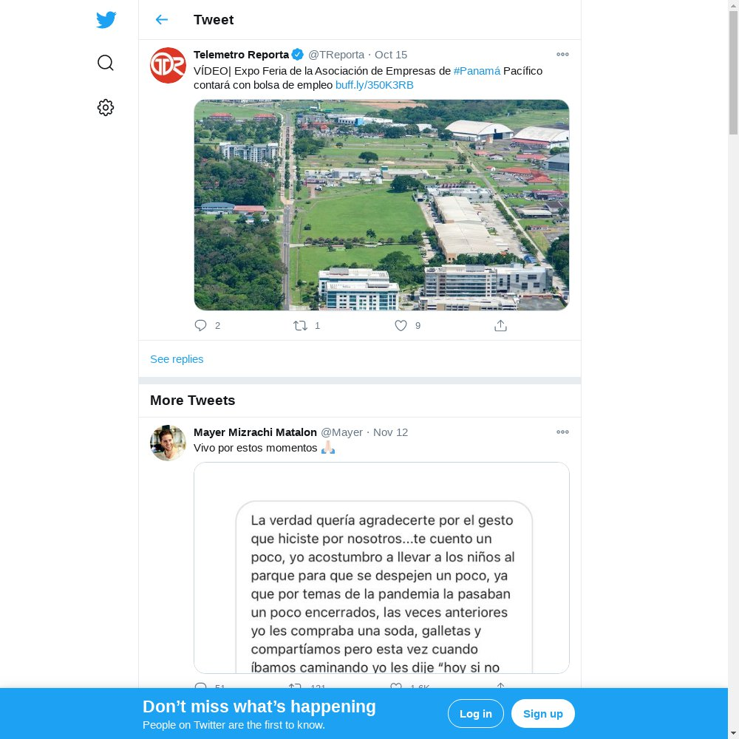
Publicaciones - Twitter
15 de Octubre
Medio | Telemetro
Tipo | Twitter
Tamaño | 1 post
Valor Publicitario | B/. 500.00
Valor Informativo | B/. 2,000.00
Tier | 1
Mención de Marca | Si
Presencia de vocero | Si
Quote de vocero | Si
Favorabilidad mediática | Positiva
https://twitter.com/TReporta/status/1316760755795091458?s=20

Slide 46
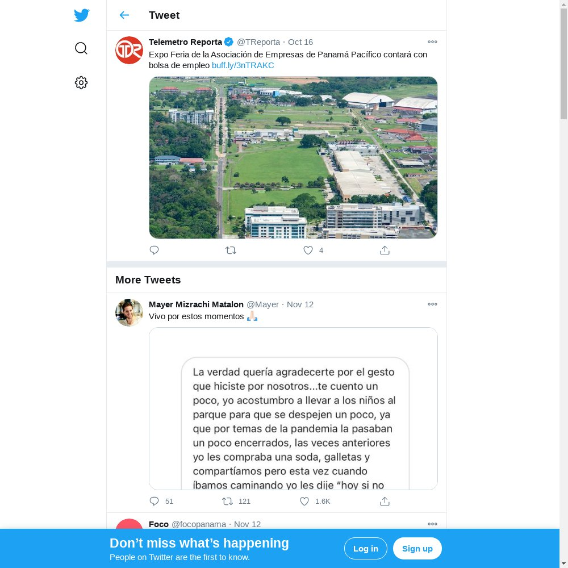
Publicaciones - Twitter
16 de Octubre
Medio | Telemetro
Tipo | Twitter
Tamaño | 1 post
Valor Publicitario | B/. 500.00
Valor Informativo | B/. 2,000.00
Tier | 1
Mención de Marca | Si
Presencia de vocero | Si
Quote de vocero | Si
Favorabilidad mediática | Positiva
https://twitter.com/TReporta/status/1317004963495673856?s=20

Slide 47
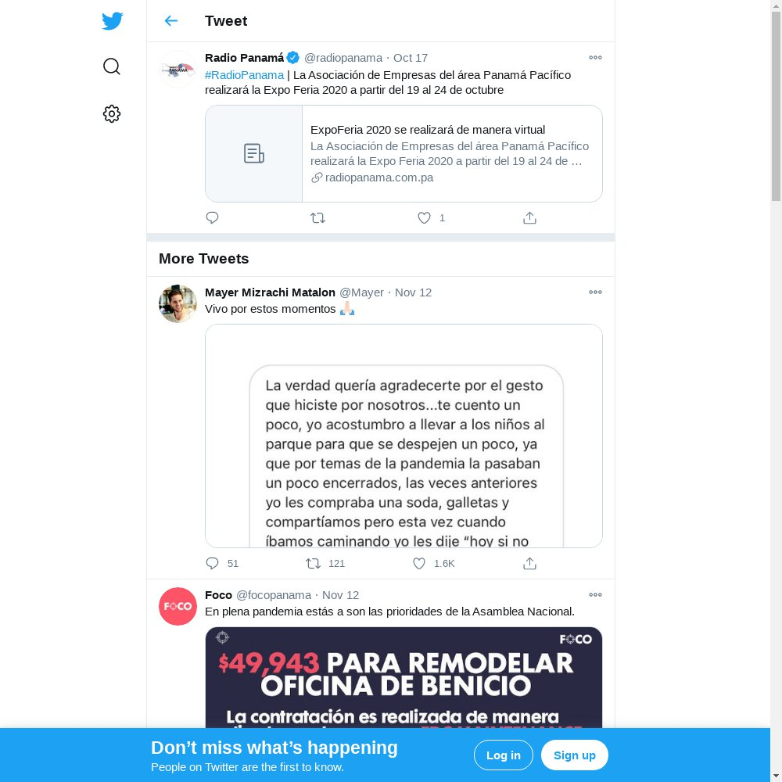
Publicaciones - Twitter
17 de Octubre
Medio | Radio Panamá
Tipo | Twitter
Tamaño | 1 post
Valor Publicitario | B/. 500.00
Valor Informativo | B/. 2,000.00
Tier | 1
Mención de Marca | Si
Presencia de vocero | Si
Quote de vocero | Si
Favorabilidad mediática | Positiva
https://twitter.com/radiopanama/status/1317564509284859905?s=20

Slide 48
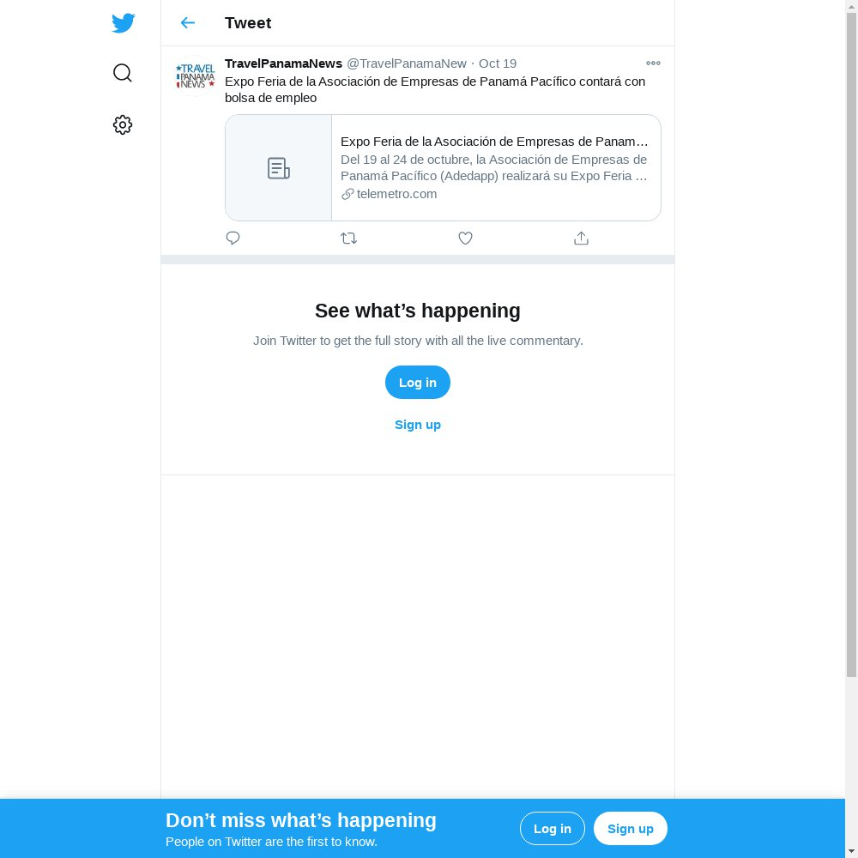
Publicaciones - Twitter
19 de Octubre
Medio | Travel Panama News
Tipo | Twitter
Tamaño | 1 post
Valor Publicitario | B/. 500.00
Valor Informativo | B/. 2,000.00
Tier | 3
Mención de Marca | Si
Presencia de vocero | Si
Quote de vocero | Si
Favorabilidad mediática | Positiva
https://twitter.com/TravelPanamaNew/status/1318280935570329611?s=20

Slide 49
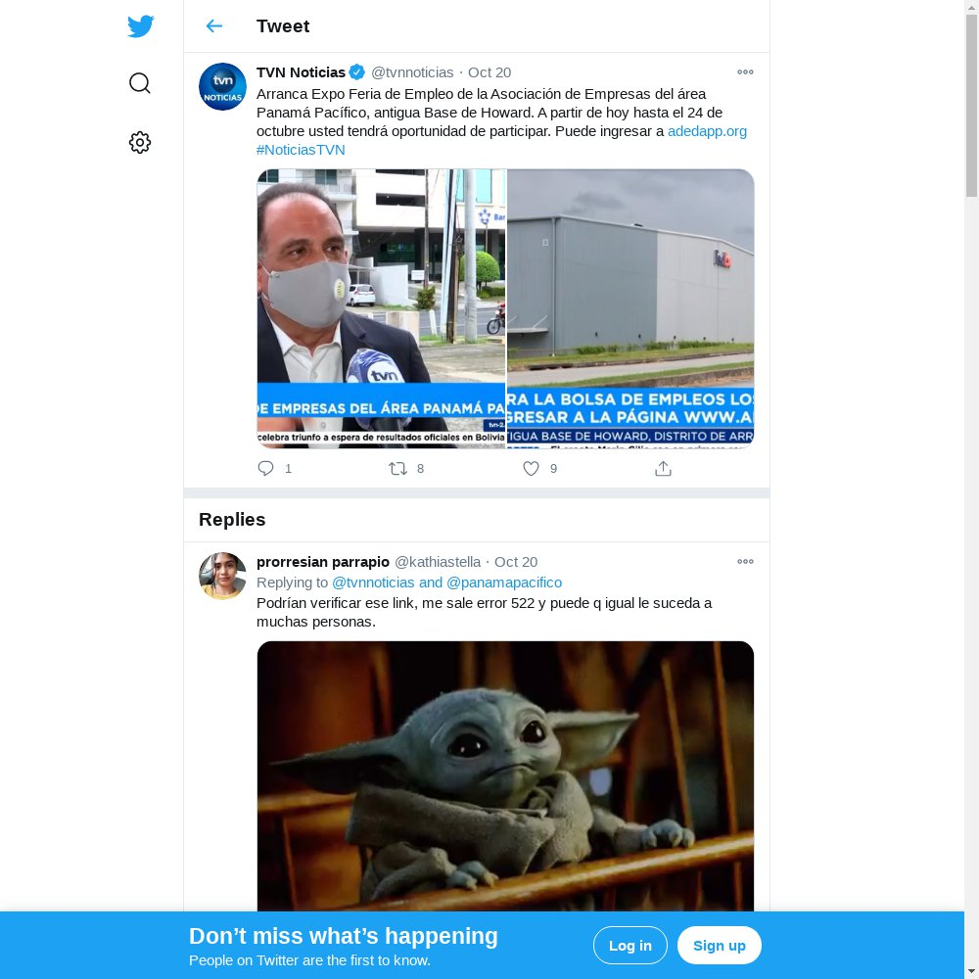
Publicaciones - Twitter
19 de Octubre
Medio | TVN
Tipo | Twitter
Tamaño | 1 post
Valor Publicitario | B/. 500.00
Valor Informativo | B/. 2,000.00
Tier | 1
Mención de Marca | Si
Presencia de vocero | Si
Quote de vocero | Si
Favorabilidad mediática | Positiva
https://twitter.com/tvnnoticias/status/1318343401952215040?s=19

Slide 50
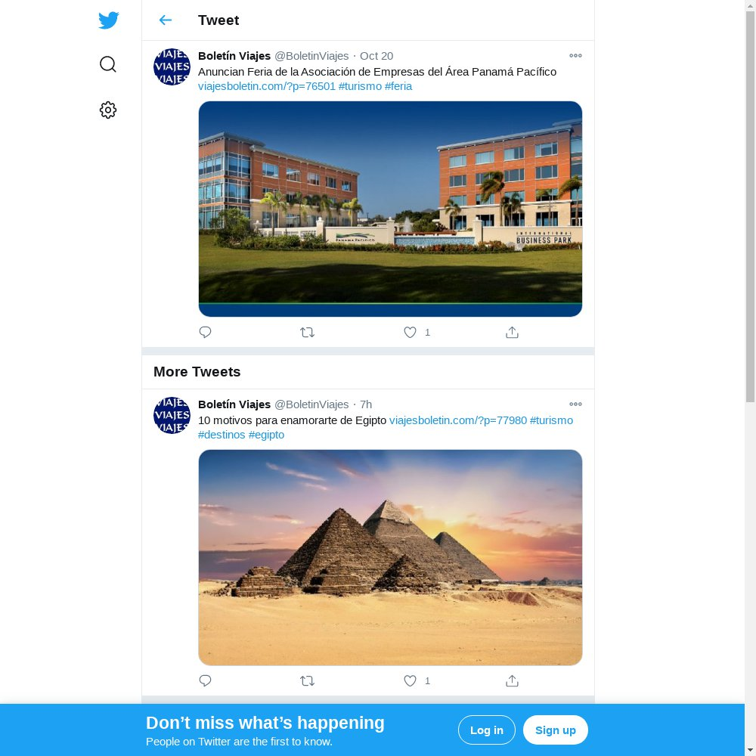
Publicaciones - Twitter
20 de Octubre
Medio | Viajes Boletín
Tipo | Twitter
Tamaño | 1 post
Valor Publicitario | B/. 500.00
Valor Informativo | B/. 2,000.00
Tier | 3
Mención de Marca | Si
Presencia de vocero | Si
Quote de vocero | Si
Favorabilidad mediática | Positiva
https://twitter.com/BoletinViajes/status/1318537453922258944?s=20

Slide 51
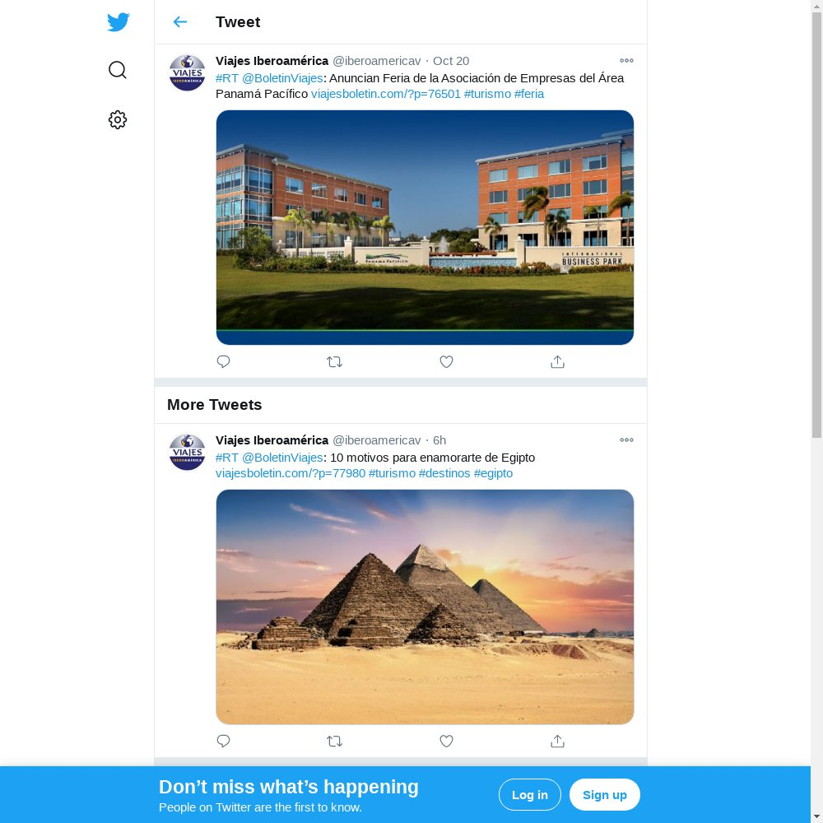
Publicaciones - Twitter
20 de Octubre
Medio | Ibero América
Tipo | Twitter
Tamaño | 1 post
Valor Publicitario | B/. 500.00
Valor Informativo | B/. 2,000.00
Tier | 3
Mención de Marca | Si
Presencia de vocero | Si
Quote de vocero | Si
Favorabilidad mediática | Positiva
https://twitter.com/iberoamericav/status/1318552327297564672?s=20

Slide 52
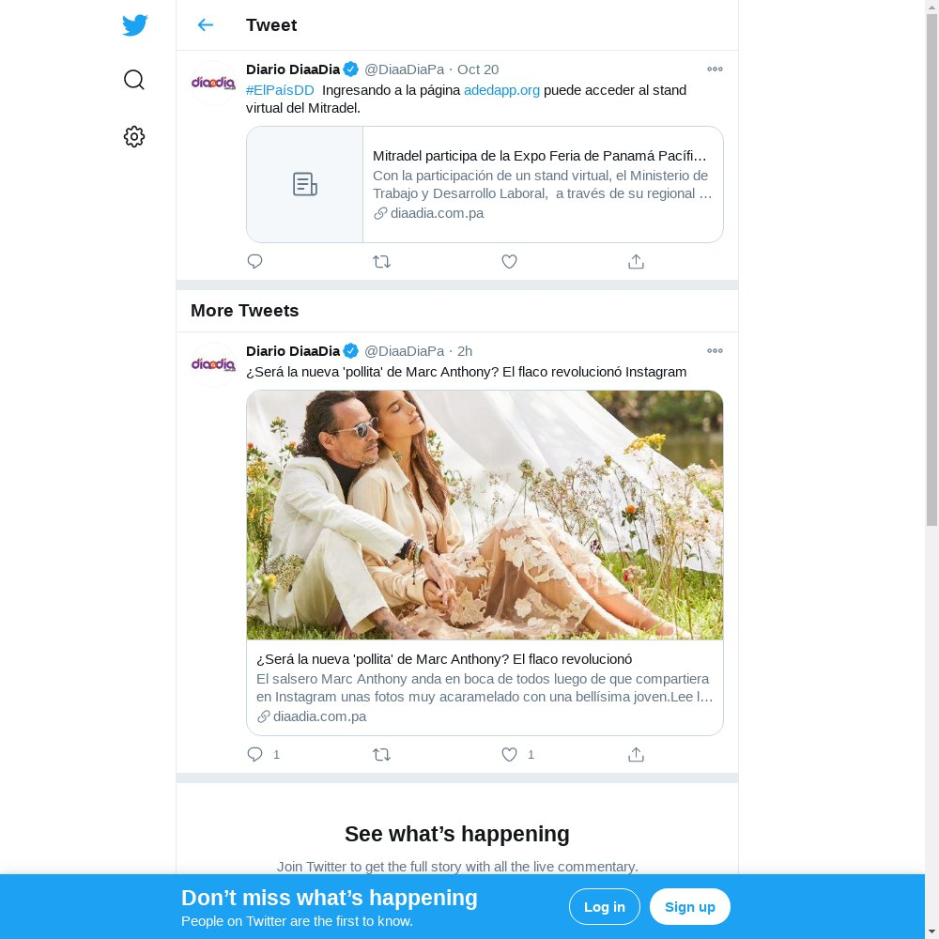
Publicaciones - Twitter
20 de Octubre
Medio | Día a Día
Tipo | Twitter
Tamaño | 1 post
Valor Publicitario | B/. 500.00
Valor Informativo | B/. 2,000.00
Tier | 3
Mención de Marca | Si
Presencia de vocero | Si
Quote de vocero | Si
Favorabilidad mediática | Positiva
https://twitter.com/DiaaDiaPa/status/1318688449038184448?s=20

Slide 53
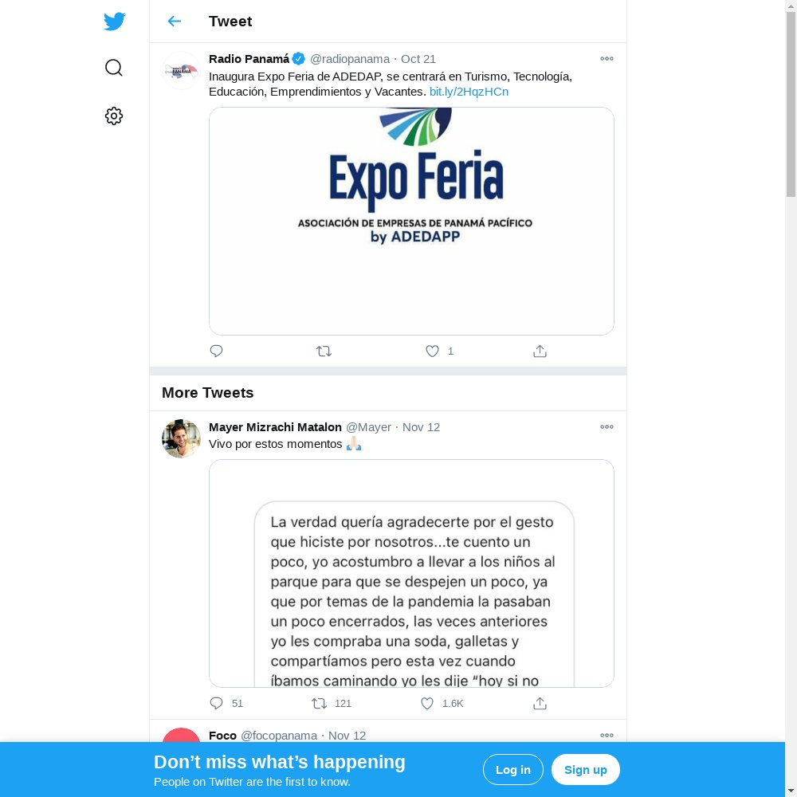
Publicaciones - Twitter
20 de Octubre
Medio | Radio Panamá
Tipo | Twitter
Tamaño | 1 post
Valor Publicitario | B/. 500.00
Valor Informativo | B/. 2,000.00
Tier | 1
Mención de Marca | Si
Presencia de vocero | Si
Quote de vocero | Si
Favorabilidad mediática | Positiva
https://twitter.com/radiopanama/status/1318771493799538688?s=20

Slide 54

Publicaciones - Twitter
20 de Octubre
Medio | Radio Panamá
Tipo | Twitter
Tamaño | 1 post
Valor Publicitario | B/. 500.00
Valor Informativo | B/. 2,000.00
Tier | 1
Mención de Marca | Si
Presencia de vocero | Si
Quote de vocero | Si
Favorabilidad mediática | Positiva
https://twitter.com/radiopanama/status/1318617982252118016?s=20

Slide 55

Publicaciones - Twitter
21 de Octubre
Medio | Día a Día
Tipo | Twitter
Tamaño | 1 post
Valor Publicitario | B/. 500.00
Valor Informativo | B/. 2,000.00
Tier | 3
Mención de Marca | Si
Presencia de vocero | Si
Quote de vocero | Si
Favorabilidad mediática | Positiva
https://twitter.com/DiaaDiaPa/status/1318780301364121601?s=20

Slide 56
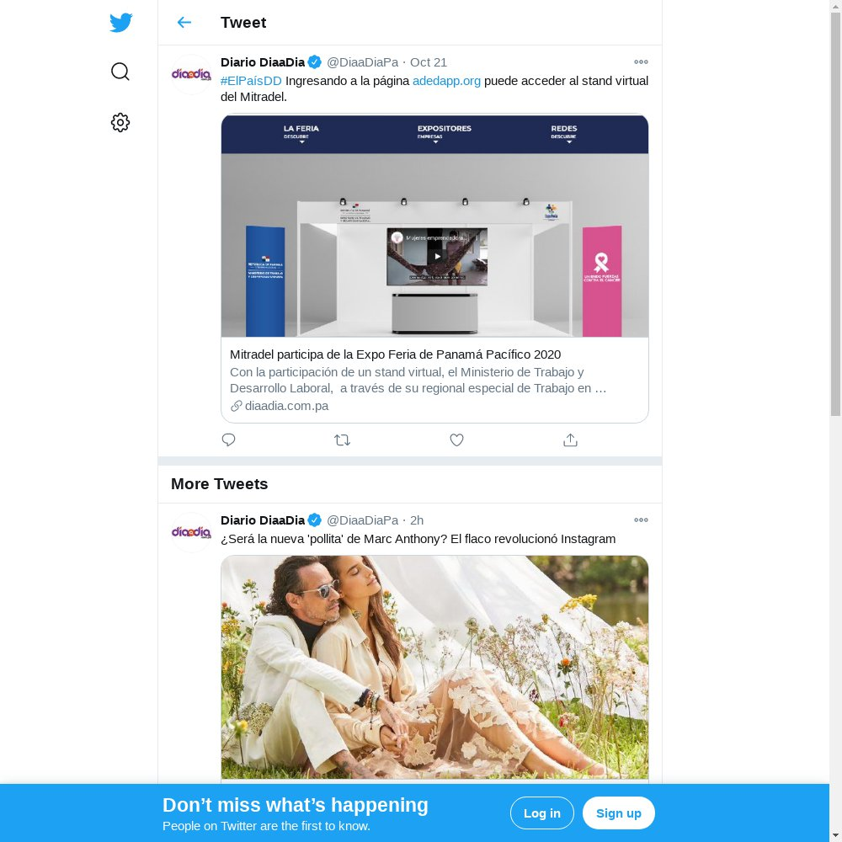
Publicaciones - Twitter
21 de Octubre
Medio | Día a Día
Tipo | Twitter
Tamaño | 1 post
Valor Publicitario | B/. 500.00
Valor Informativo | B/. 2,000.00
Tier | 3
Mención de Marca | Si
Presencia de vocero | Si
Quote de vocero | Si
Favorabilidad mediática | Positiva
https://twitter.com/DiaaDiaPa/status/1319047059463409664?s=20

Slide 57

Publicaciones - Twitter
21 de Octubre
Medio | Día a Día
Tipo | Twitter
Tamaño | 1 post
Valor Publicitario | B/. 500.00
Valor Informativo | B/. 2,000.00
Tier | 3
Mención de Marca | Si
Presencia de vocero | Si
Quote de vocero | Si
Favorabilidad mediática | Positiva
https://twitter.com/DiaaDiaPa/status/1319092357459931136?s=20

Slide 58

Publicaciones - Twitter
22 de Octubre
Medio | Día a Día
Tipo | Twitter
Tamaño | 1 post
Valor Publicitario | B/. 500.00
Valor Informativo | B/. 2,000.00
Tier | 3
Mención de Marca | Si
Presencia de vocero | Si
Quote de vocero | Si
Favorabilidad mediática | Positiva
https://twitter.com/DiaaDiaPa/status/1319454745279582209?s=20

Slide 59
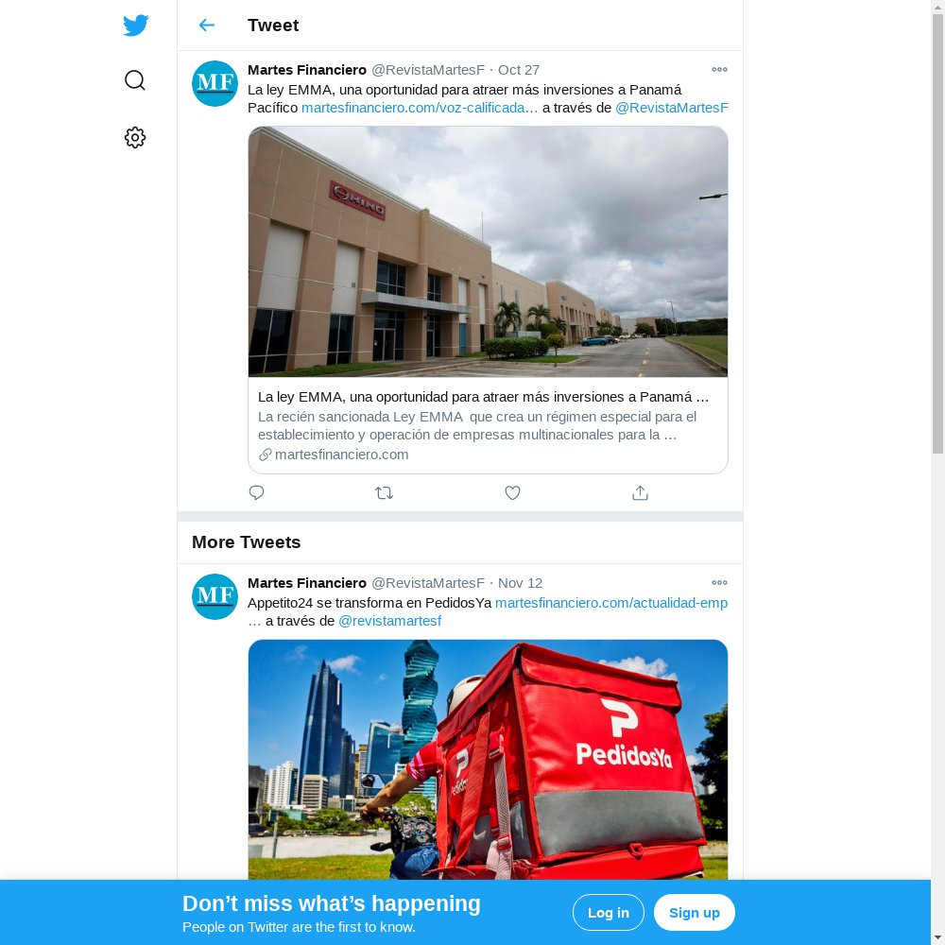
Publicaciones - Twitter
27 de Octubre
Medio | Martes Financiero
Tipo | Twitter
Tamaño | 1 post
Valor Publicitario | B/. 500.00
Valor Informativo | B/. 2,000.00
Tier | 1
Mención de Marca | Si
Presencia de vocero | Si
Quote de vocero | Si
Favorabilidad mediática | Positiva
https://twitter.com/RevistaMartesF/status/1321184392698613761?s=20

Slide 60
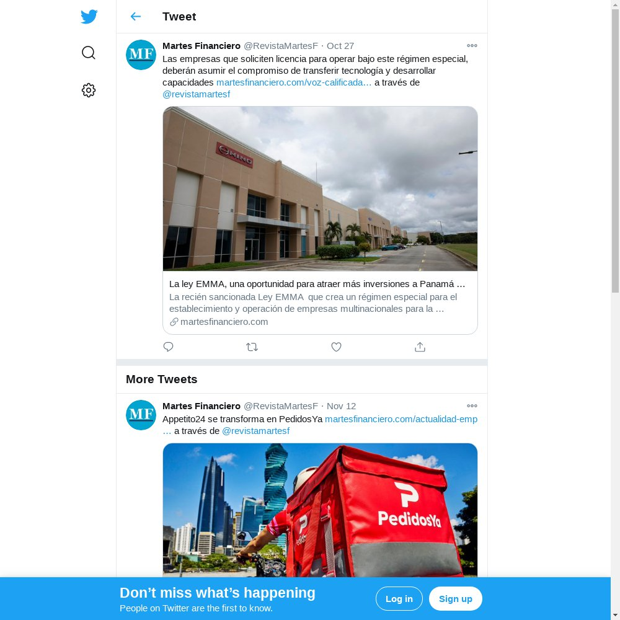
Publicaciones - Twitter
27 de Octubre
Medio | Martes Financiero
Tipo | Twitter
Tamaño | 1 post
Valor Publicitario | B/. 500.00
Valor Informativo | B/. 2,000.00
Tier | 1
Mención de Marca | Si
Presencia de vocero | Si
Quote de vocero | Si
Favorabilidad mediática | Positiva
https://twitter.com/RevistaMartesF/status/1321139345869414402?s=20

Slide 61
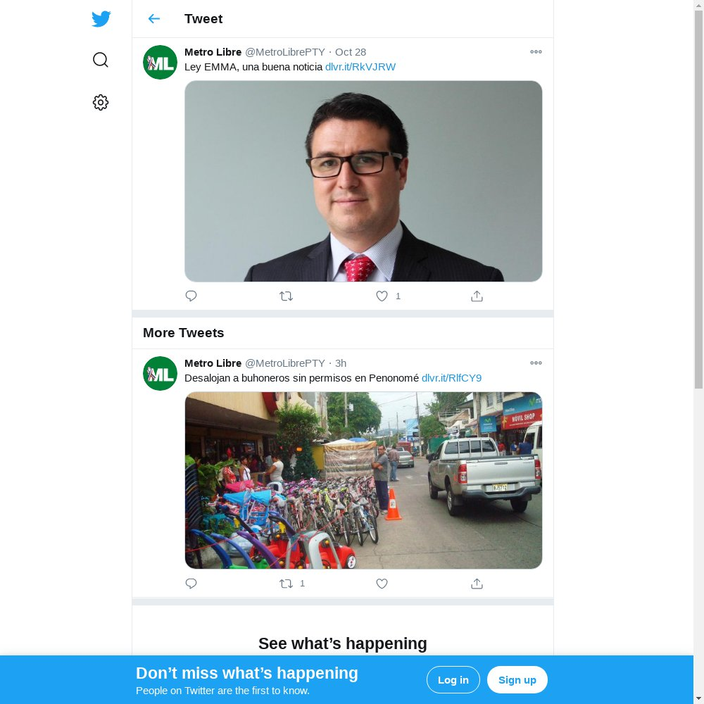
Publicaciones - Twitter
28 de Octubre
Medio | Metro Libre
Tipo | Twitter
Tamaño | 1 post
Valor Publicitario | B/. 500.00
Valor Informativo | B/. 2,000.00
Tier | 1
Mención de Marca | Si
Presencia de vocero | Si
Quote de vocero | Si
Favorabilidad mediática | Positiva
https://twitter.com/MetroLibrePTY/status/1321391902613102592?s=20

